Slide 1
Capacitación en Seguridad de Pesticidas para Aplicadores No Certificados que usan Pesticidas en Sitios No Agrícolas en Carolina del Norte *Modificada por NCDA&CS

Slide 2
Capacitación en Seguridad de Pesticidas para Aplicadores No Certificados que usan Pesticidas en Sitios No Agrícolas en Carolina del Norte
This presentation was developed through a cooperative agreement between the U.S. EPA, Office of Pesticide Programs and the University of California Davis Extension, in cooperation with Oregon State University. (#X8-8361301)
This work is licensed under a Creative Commons Attribution-NonCommercial-ShareAlike 4.0 International License. © 2021 The Regents of the University of California, Davis campus.
Para obtener mas información contacte PERCsupport@ucdavis.edu.
Descargo de responsabilidad sobre la traducción de recursos: todas las versiones de los recursos que no están en inglés son traducciones del original y solo tienen fines informativos.

Slide 3
Usted tiene derecho a solicitar que esta información se le presente de una manera que usted entienda, como por medio de un traductor.

Slide 4
Esta presentación describe varios niveles de Equipo de Protección Personal (PPE, por sus siglas en inglés). El PPE requerido por cada pesticida puede variar. Consulte la etiqueta del producto pesticida que usted está usando para encontrar los requerimientos necesarios de PPE.

Slide 5
Introducción

Slide 6
Bienvenidos
¿Para quién es esta capacitación?
Aplicadores no-certificados usando pesticidas bajo la supervisión directa de un aplicador certificado en áreas no agrícolas.
Notes:
Bienvenido a la capacitación en seguridad de pesticidas para aplicadores no certificados. Esta presentación cumple con los requisitos de capacitación para aplicadores no certificados que usan pesticidas bajo supervisión directa de un aplicador certificado en lugares no agrícolas.

Slide 7
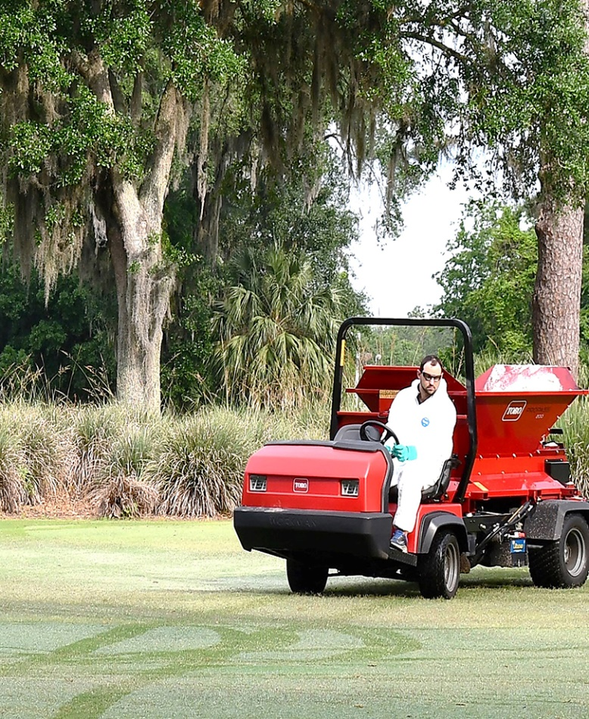
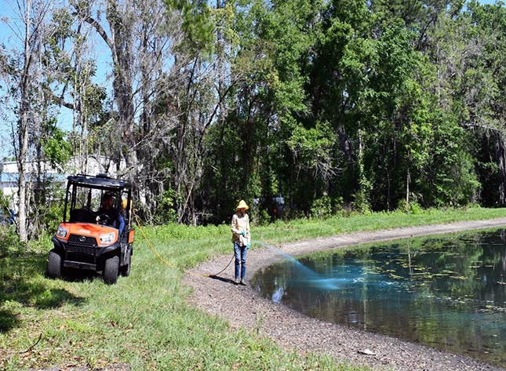
Ejemplos de áreas no agrícolas
Áreas silvestres
Áreas urbanas
Instalaciones de tratamiento de madera
Estructuras
Materias primas
Jardines
Campos de golf
Otras áreas no agrícolas
Notes:
Ejemplos de lugares no agrícolas incluyen áreas silvestres, áreas urbanas, instalaciones para tratamiento de madera, estructuras, mercancías, paisajes naturales, áreas de derecho al paso, campos de golf y otros.

Slide 8
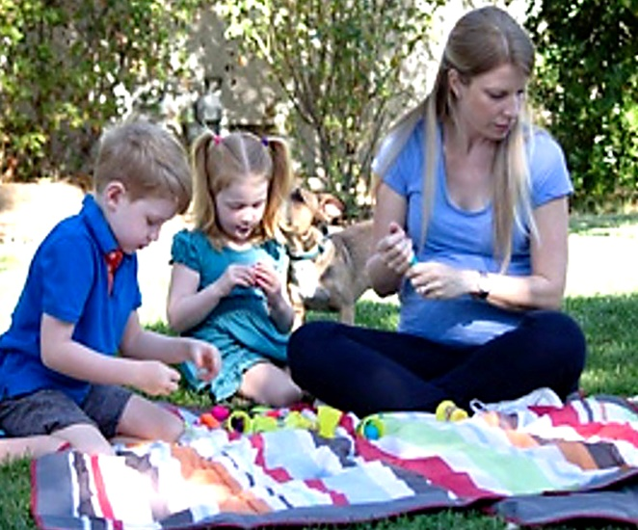
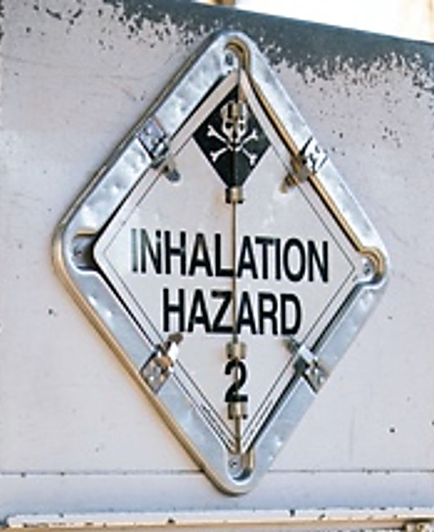
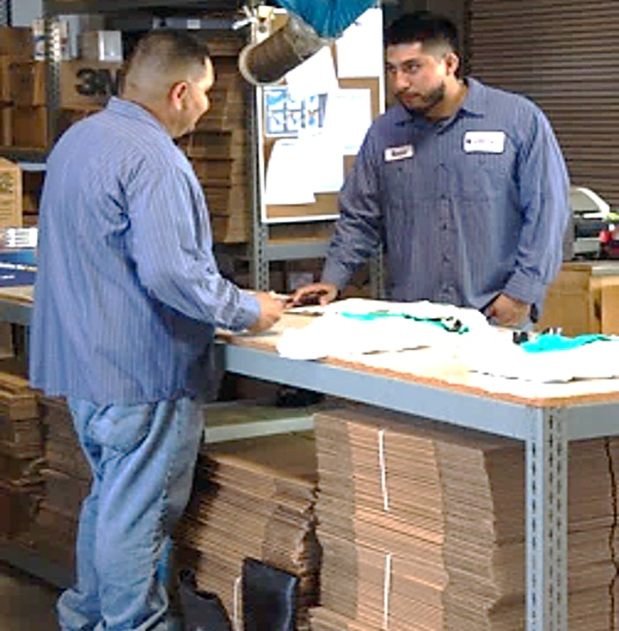
En esta capacitación…
Informar sobre riesgo de pesticidas
Proteger a sí mismo, su familia y otros
Responsabilidades de usted y su supervisor
Notes:
Las regulaciones federales requieren esta capacitación para informarle sobre los peligros que usted puede encontrar en los pesticidas y demostrar los pasos que puede tomar para protegerse a usted, a su familia y a otras personas de la exposición a pesticidas. También aprenderá las responsabilidades específicas que le corresponden a usted y a su supervisor cuando se aplican pesticidas de uso restringido.

Slide 9
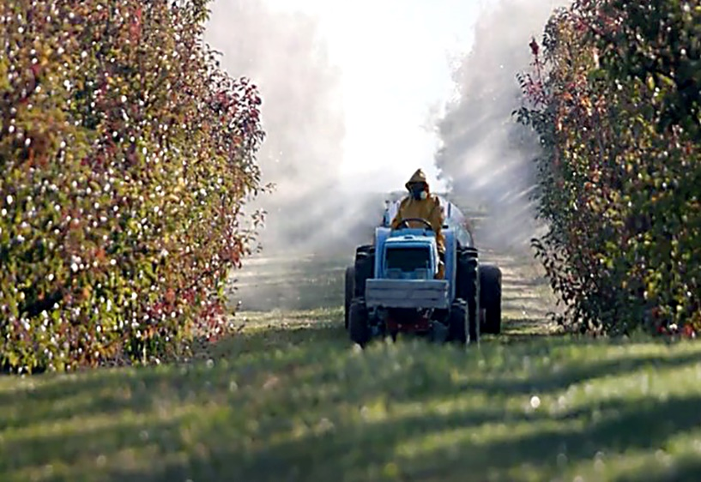
Entornos Agrícolas
WPS
Ley de Protección al Trabajado Agrícola
(WPS, por sus siglas en inglés)
Notes:
Cualquier persona que trabaje en un entorno agrícola donde se utilicen pesticidas debe cumplir con los requisitos adicionales de adiestramiento descritos en la Ley de Protección al Trabajador Agrícola.

Slide 10
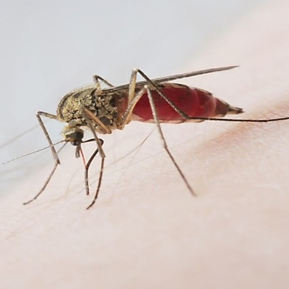
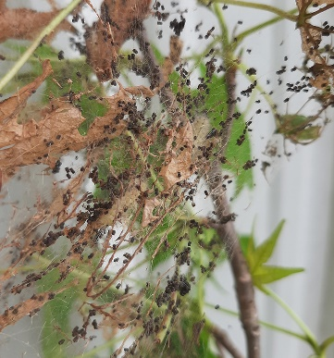
Uso de Pesticidas
Controla plagas tales como insectos, maleza y agentes patógenos
Pesticida
Uso general
Uso restringido
Clasificaciones de EPA
Notes:
Para los aplicadores que son nuevos trabajando con pesticidas, un pesticida es una sustancia utilizada para controlar plagas no deseadas, como insectos, malezas y enfermedades. La EPA, o Agencia de Protección Ambiental de los Estados Unidos, clasifica los productos pesticidas como de "uso restringido" o "uso general".

Slide 11
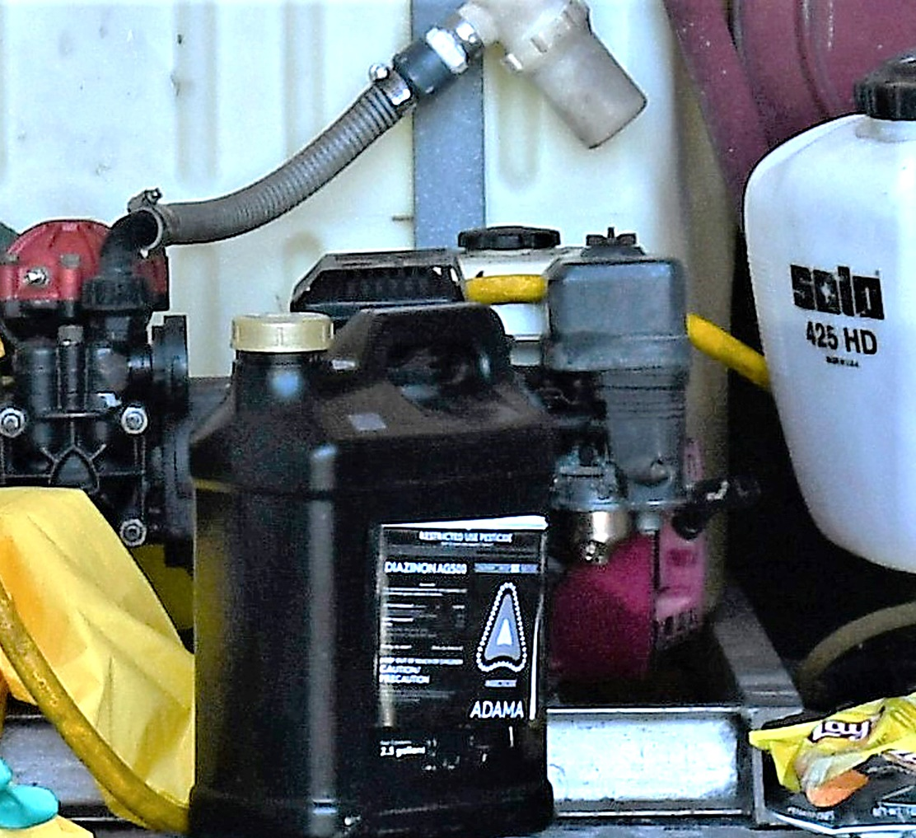
Pesticidas de Uso Restringido (RUPs)
Limitaciones de compra y uso
Cumplir con todas las normas aplicables
Potencial de causar daños significativos a las personas y al medio ambiente
Notes:
La ley federal limita la compra y el uso de Pesticidas de Uso Restringido, o "RUPs" (para abreviar por sus siglas en inglés), solamente a aplicadores certificados o aplicadores no certificados que trabajan bajo su supervisión directa. Los estados y las tribus pueden tener requisitos más restrictivos y es importante conocer y cumplir con todas las regulaciones correspondientes. Los RUPs tienen el potencial de causar daños significativos a las personas y al medio ambiente si no se utilizan de acuerdo con las instrucciones de la etiqueta y sin la capacitación adecuada. No hay requisitos federales para que los usuarios estén certificados para usar pesticidas de uso general. Sin embargo, algunos estados, incluido Carolina del Norte, exigen que los aplicadores comerciales y los operadores públicos estén certificados y autorizados para aplicar pesticidas de uso general en la propiedad de otros.

Slide 12
Aplicadores Certificados vs No Certificados
Certificado
Debe tener al menos 18 años de edad
Demuestra conocimiento sobre los pesticidas y la seguridad relacionada con el uso de pesticidas
Non Certificado
En la mayoría de los casos debe tener al menos 18 años de edad
Puede utilizar pesticidas de manera comercial cuando está bajo la supervisión directa de un aplicador certificado
Notes:
¿Cuál es la diferencia entre un aplicador certificado y uno no certificado?
Un aplicador certificado debe tener al menos 18 años de edad. Los aplicadores comerciales y los aplicadores privados califican como aplicadores certificados después de demostrar su conocimiento sobre los pesticidas y la seguridad de los pesticidas. Esto se hace aprobando un examen escrito.
Un aplicador no certificado es una persona que puede utilizar Pesticidas sólo cuando está bajo la supervisión directa de un aplicador certificado. En la mayoría de los casos, los aplicadores no certificados para aplicaciones de pesticidas no agrícolas también deben tener al menos 18 años.

Slide 13
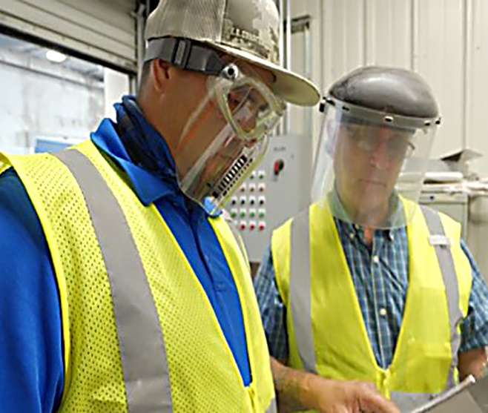
Supervisión Directa
Supervisa el uso seguro y legal de pesticidas
Debe proporcionar un método de comunicación inmediata con el supervisor
Es posible que tenga que estar físicamente presente en el sitio durante la aplicación
Notes:
Supervisión directa significa que un aplicador certificado es responsable de supervisar a un aplicador no certificado en el uso seguro y legal de pesticidas. Según la ley federal, esto significa que el aplicador certificado debe proporcionar al aplicador no certificado una manera de comunicarse inmediatamente con el supervisor. Las instrucciones en el etiquetado del producto pesticida que se utiliza determinarán si su supervisor debe estar físicamente presente en el área o si puede monitorearlo desde una ubicación fuera del área de aplicación.

Slide 14
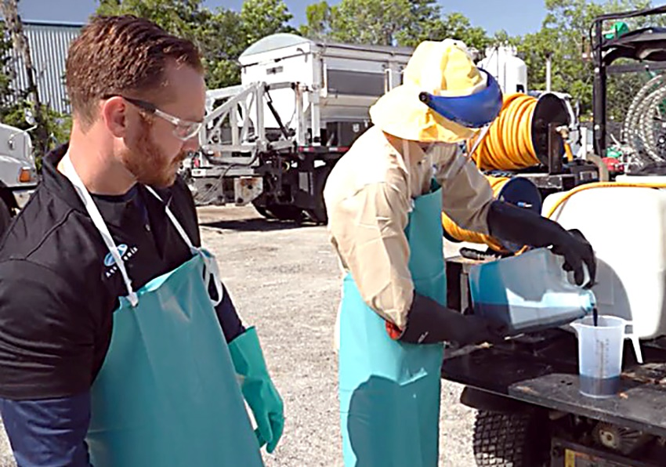
Supervisión Directa
No puede permitir que una persona no certificada trabaje* con pesticidas sin antes estar debidamente calificado
*Trabajo incluye:
Mezcla
Carga
Aplicar
Trabajar con equipo usado en la aplicación de pesticidas
Limpiar envases de pesticidas
Cualquier otra actividad relacionada con pesticidas
Notes:
Los aplicadores certificados no pueden dirigir ni permitir que ninguna persona no certificada trabaje con pesticidas, incluyendo mezclar, cargar o aplicar, trabajar en equipos utilizados para una aplicación de pesticidas, limpiar envases de pesticidas o realizar cualquier otra actividad relacionada con pesticidas sin antes estar debidamente calificado.

Slide 15
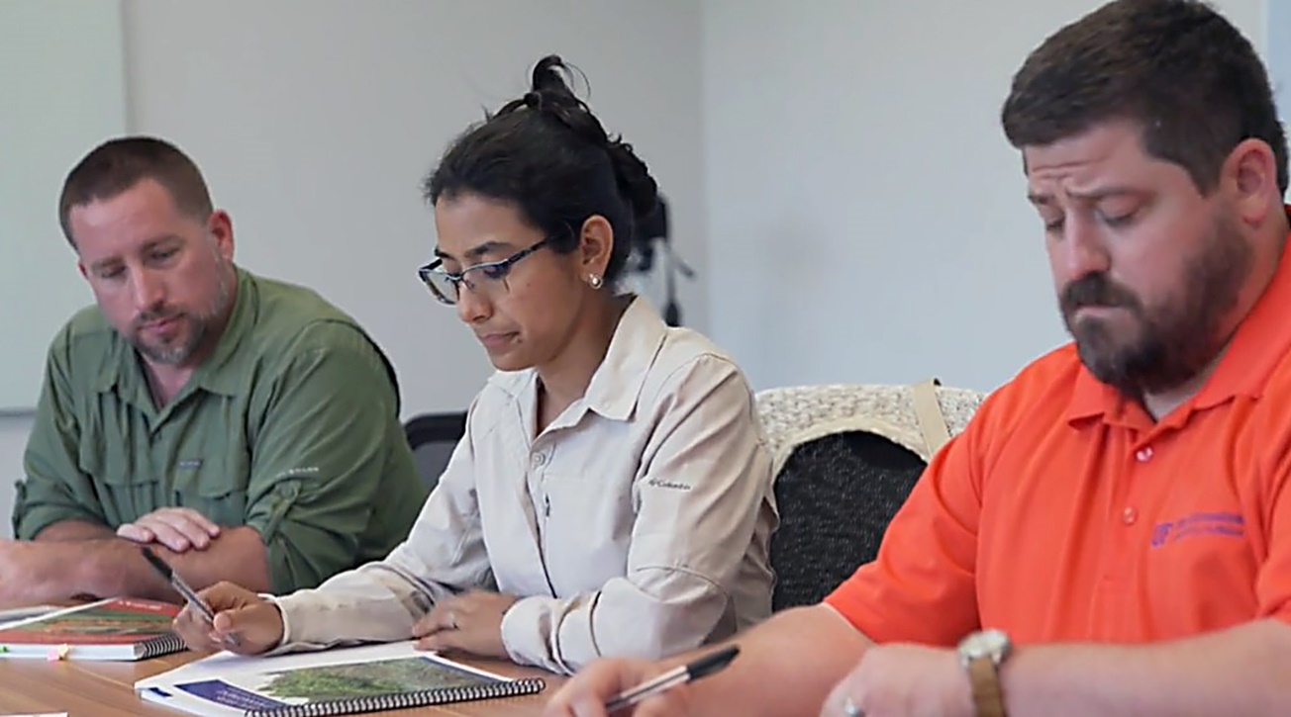
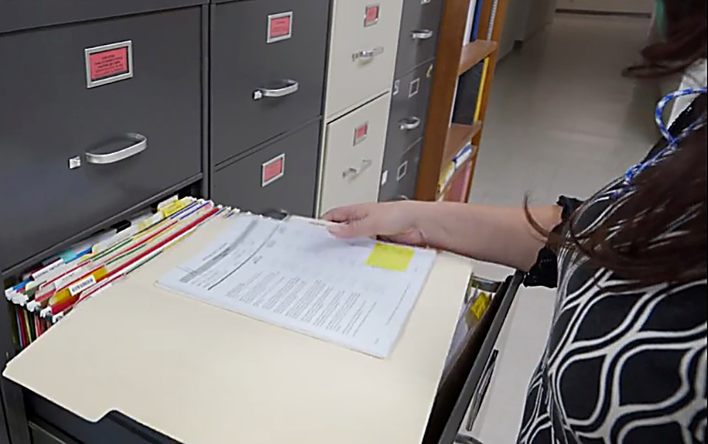
Capacitación Requerida
Capacitación requerida dentro de los 12 meses anteriores al uso de RUP
Los registros de capacitación deben mantenerse durante al menos 3 años
Notes:
Una forma de estar calificado es completando este entrenamiento de seguridad de pesticidas dentro de los 12 meses antes del uso de pesticidas.
Los aplicadores comerciales deben mantener registros de la capacitación, incluyendo su aptitud, durante al menos tres años.

Slide 16
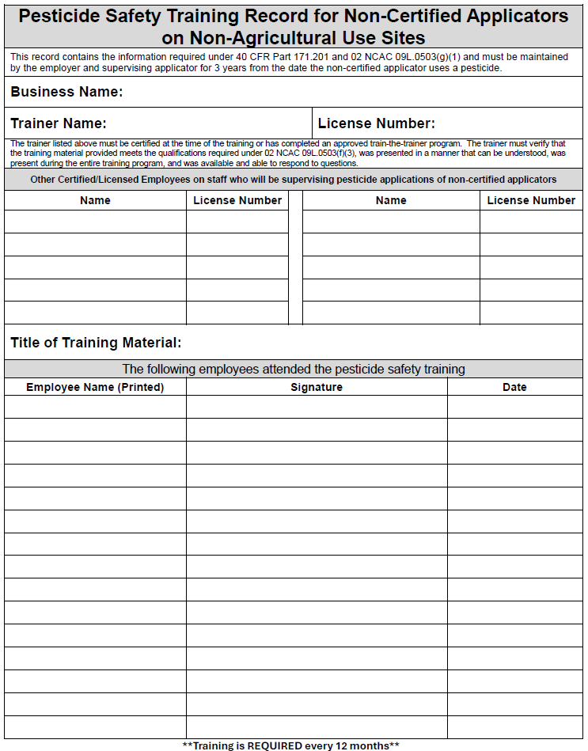
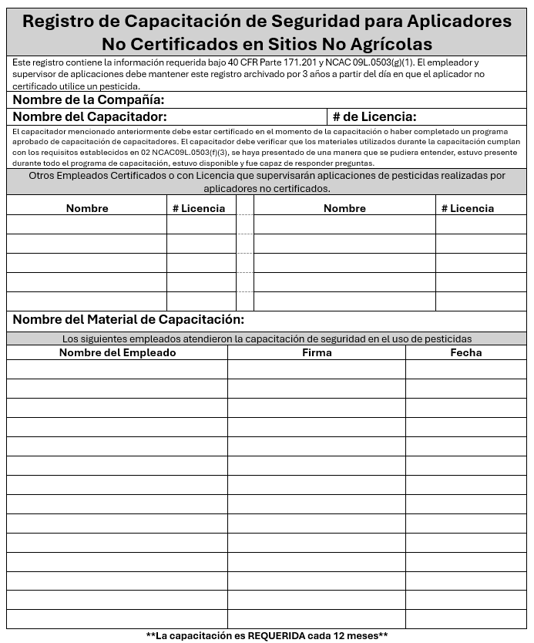
Registro de Capacitación Requerido
Notes:
Este es un ejemplo de una hoja de registro de capacitación, disponible tanto en inglés como en español. Usted deberá firmar esta hoja, o una similar, después de completar esta capacitación. Nuevamente, el supervisor del aplicador comercial debe mantener un registro de esta capacitación durante al menos tres años después de cada aplicación.

Slide 17
Pesticidas y Residuos de Pesticidas

Slide 18
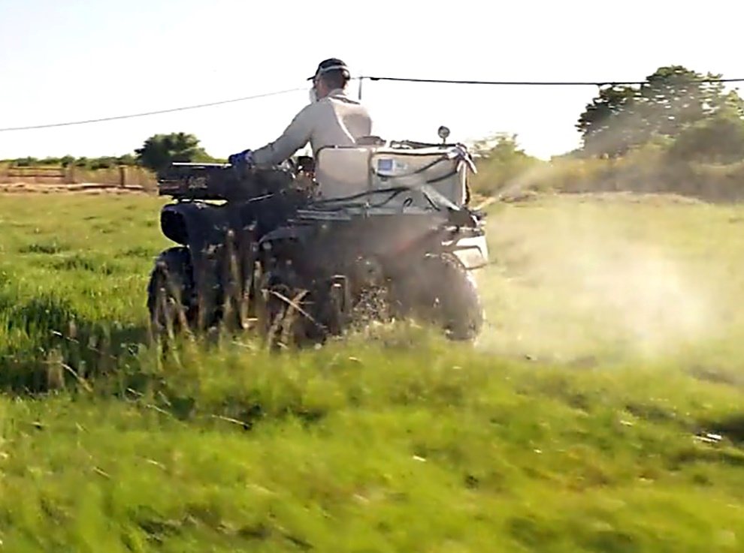
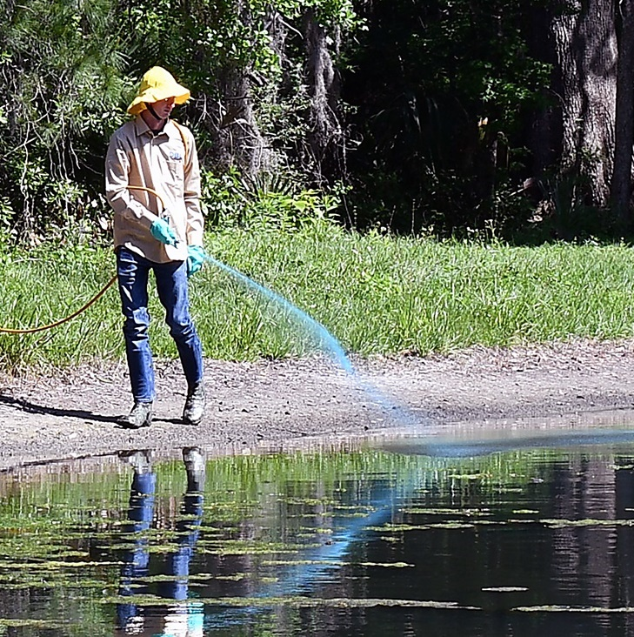
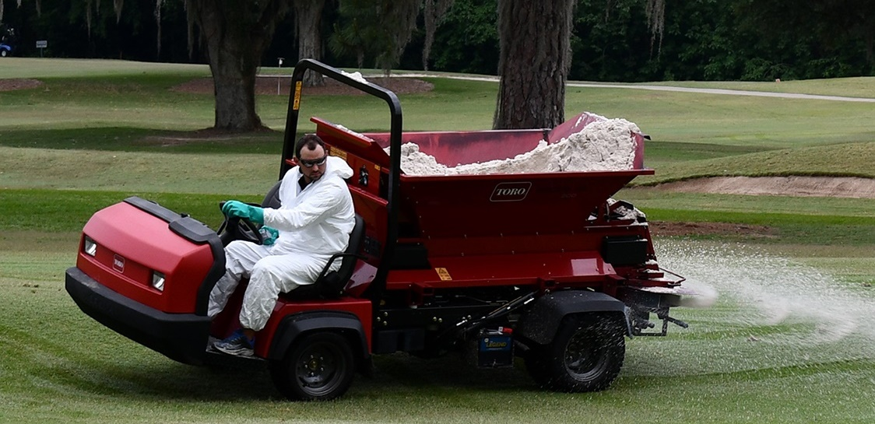
Pesticidas
Insecticidas
Herbicidas
Fungicidas
Notes:
Los tipos comunes de pesticidas incluyen insecticidas, herbicidas y fungicidas. Estos se aplican como líquidos, aerosoles, polvos, gránulos o gases, como fumigantes.

Slide 19
Pesticidas y Residuos de Pesticidas
Insecticidas
Herbicidas
Fungicidas
Pesticidas Comunes
Tóxico para plagas especificas, pero también puede ser tóxico para los seres humanos
Pueden diferir entre personas
Tome medidas para minimizar la exposición
Proteger y prevenir daños al medio ambiente, peces, vida silvestre, especies en peligro o amenazadas
Efectos a la Salud
Notes:
Los pesticidas están destinados a ser tóxicos para plagas específicas, pero también pueden ser tóxicos para los seres humanos. Los efectos de los pesticidas en la salud pueden diferir entre las personas dependiendo de su estado de salud general, edad u otros factores, incluyendo la toxicidad del propio pesticida. Por estas razones, usted siempre debe tomar medidas para minimizar la exposición a pesticidas. Incluso los pesticidas menos tóxicos pueden causar enfermedades cuando no se utilizan adecuadamente.

Slide 20
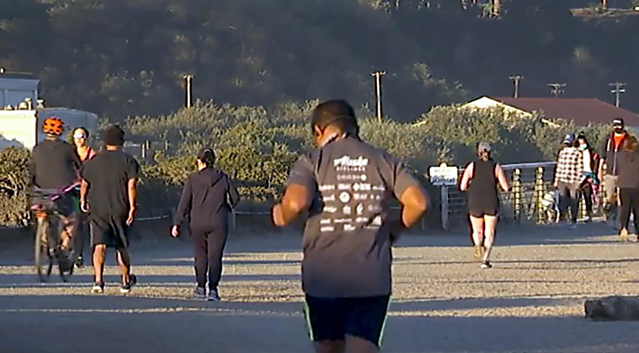
Proteger y Prevenir Daños
Proteger a las personas, los animales y la propiedades
Prevenir daños al medio ambiente
Prevenir daños a peces, vida silvestre, especies en peligro o amenazadas
Notes:
Cuando se utiliza un RUP, o cualquier pesticida, es su responsabilidad proteger a las personas, animales y propiedades, y prevenir daños al medio ambiente, tales como peces, vida silvestre, especies en peligro de extinción o amenazadas o sus hábitats.

Slide 21
Prevenir el Acarreo
Ejemplos de acarreo:
Gotas de spray
Vapor
Polvo y partículas
Notes:
Al realizar una aplicación, tome precauciones para evitar la exposición de pesticidas a usted mismo o a otras personas a través del acarreo. El acarreo es el movimiento de gotas de pesticida, vapor o polvo lejos del área de aplicación, generalmente debido a ciertas condiciones climáticas, como una inversión de temperatura o viento.

Slide 22
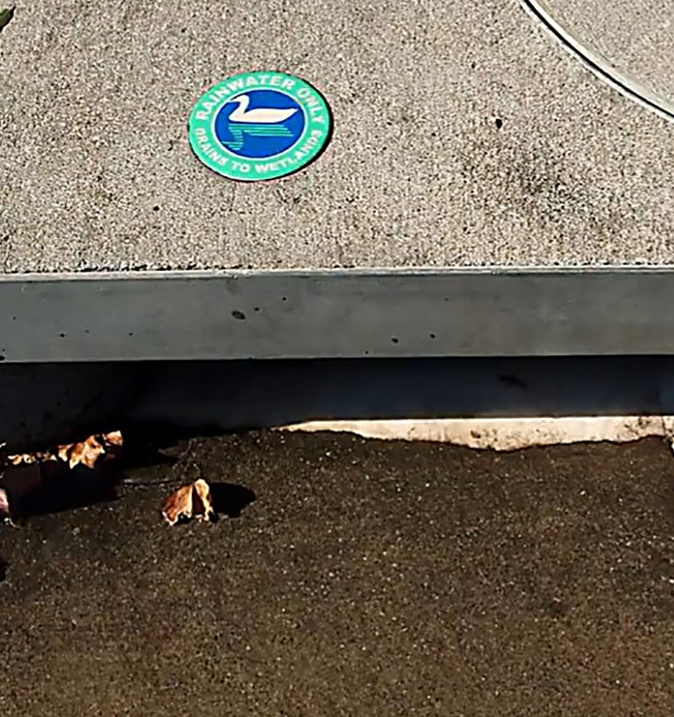
Prevenir el Acarreo
La escorrentía de agua podría contaminar otros cuerpos de agua.
Notes:
Cuanto más pequeña y liviana es la gota de pesticida, estará más propensa de alejarse del sitio de aplicación con el movimiento del aire. Los pesticidas también pueden alejarse de un lugar tratado a través de la escorrentía del agua que podría contaminar otros cuerpos de agua.

Slide 23
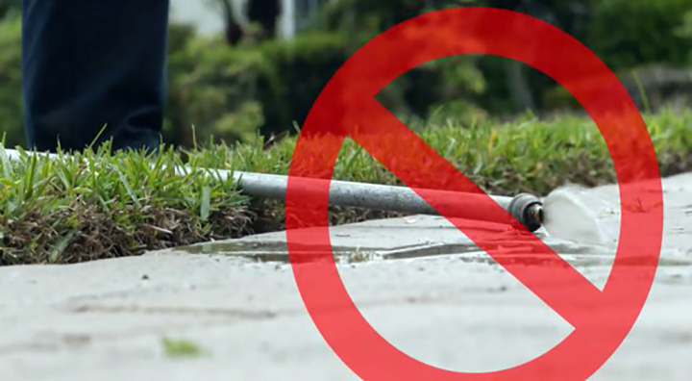
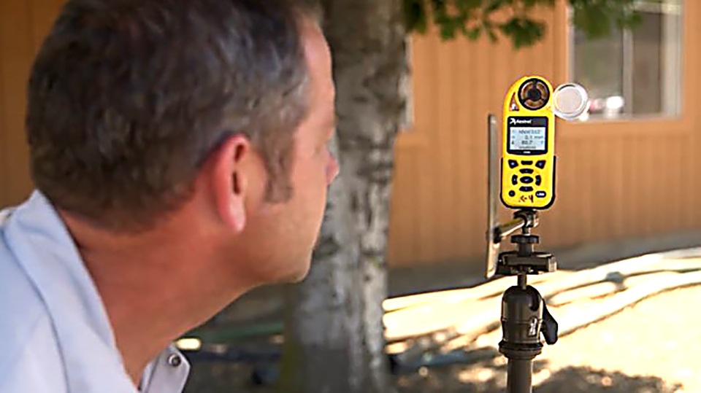
Prevenir el Movimiento Fuera del Objetivo
Evitar acarreo, escorrentía o movimiento de pesticidas.
Comprobar las condiciones meteorológicas y sus alrededores.
Detener la aplicación si las condiciones cambian.
Notes:
A toda costa, evite el acarreo, la escorrentía o el movimiento de pesticidas fuera del área de aplicación. Siempre verifique las condiciones climáticas y sus alrededores antes de hacer una aplicación para determinar si ésta podría causar lesiones o daños a las personas o la propiedad. Si una aplicación no se puede hacer sin la posibilidad de causar daño, entonces debe evitarse o detenerse. Tenga mucho cuidado y siga todas las protecciones y restricciones indicadas en la etiqueta del producto. El movimiento de pesticidas fuera del área de aplicación es una violación a las leyes de pesticidas.

Slide 24
Notes:
El movimiento de pesticidas fuera del área de aplicación puede ser una violación a las leyes de pesticidas.

Slide 25
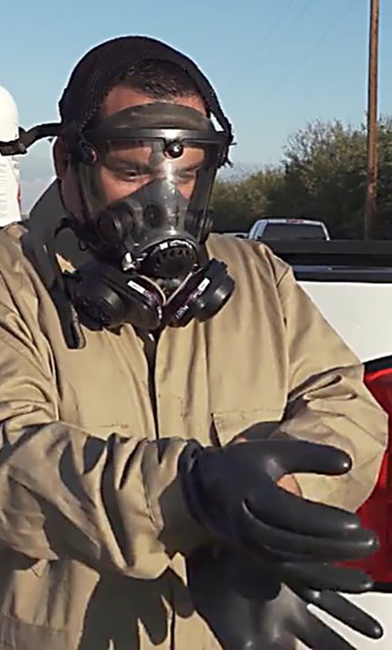
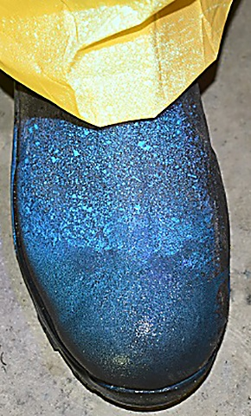
Residuos de Pesticidas
Protegerse a si mismo y a los demás durante la aplicación.
Notes:
Incluso cuando usted tiene mucho cuidado de protegerse a sí mismo y a los demás durante una aplicación, todavía existe la posibilidad de exponerse a residuos de pesticidas.
El residuo de pesticida es una pequeña cantidad de pesticida que es difícil de detectar, pero que aún podría ser perjudicial para su salud, dependiendo de la cantidad y el tipo de pesticida al que se haya expuesto.

Slide 26
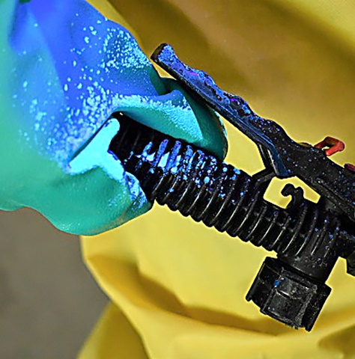
Residuos de Pesticidas
Los residuos se encuentran en:
Áreas tratadas
Equipo de aplicación
Ropa de trabajo
Equipo de Protección Personal (PPE)
Envases de pesticidas
Suelo
Notes:
Los residuos de pesticidas se encuentran donde se aplicaron pesticidas, como en plantas tratadas, estructuras y equipos utilizados para hacer aplicaciones de pesticidas. Los residuos de pesticidas también se encuentran en la ropa de trabajo sucia, el equipo de protección personal usado (PPE, por sus siglas en inglés), los envases vacíos de pesticidas, en las áreas utilizadas para almacenar y mezclar pesticidas, y en el suelo.

Slide 27
Rutas de Entrada
Ojos
Remover PPE
Tallar
Salpicaduras
Nariz
Inhalación de: Spray
Rocíos
Polvos
Gases
Boca
Fumar
Comer
Beber
Morder uñas
Piel
Salpicaduras
Remover PPE
Contacto con objetos tratados
Notes:
Hay cuatro formas comunes en que los pesticidas pueden entrar al cuerpo: los ojos, la nariz, la boca o la piel. Para reducir los riesgos para su salud, use siempre el PPE de protección requerido por la etiqueta del producto y sepa dónde encontrar los suministros de descontaminación.

Slide 28
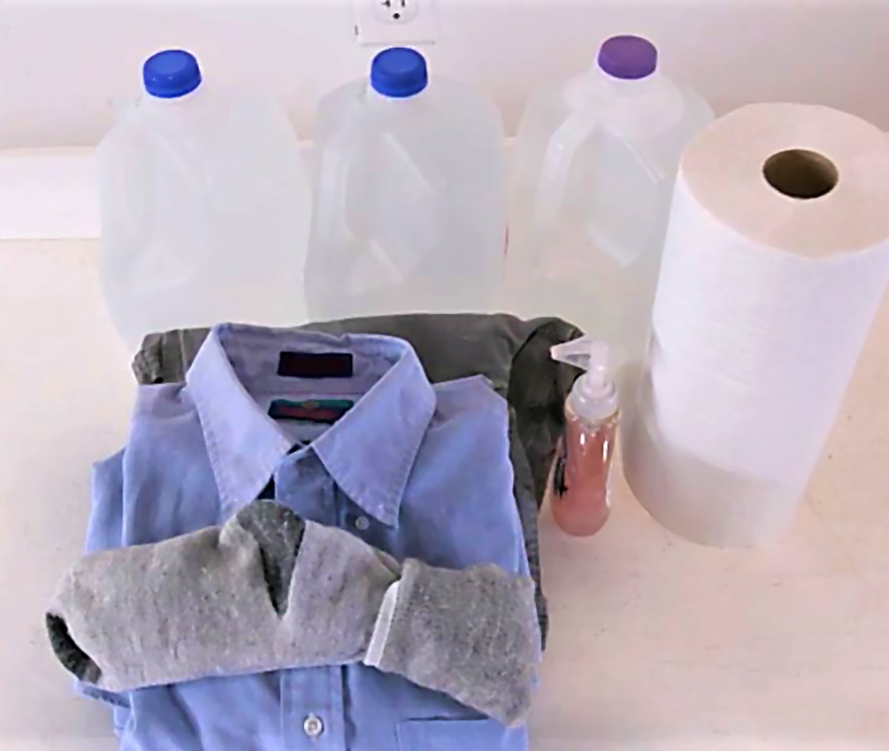
Emergencia
Como mínimo, tenga:
Jabón
Toallas de un solo uso
Ropa limpia
Notes:
Saber qué hacer en una emergencia puede ser crítico para minimizar el daño a su salud causado por la exposición a pesticidas. Como mínimo, los suministros de descontaminación deben incluir jabón, toallas de un solo uso, cambio de ropa y agua para el lavado de rutina o de emergencia.

Slide 29
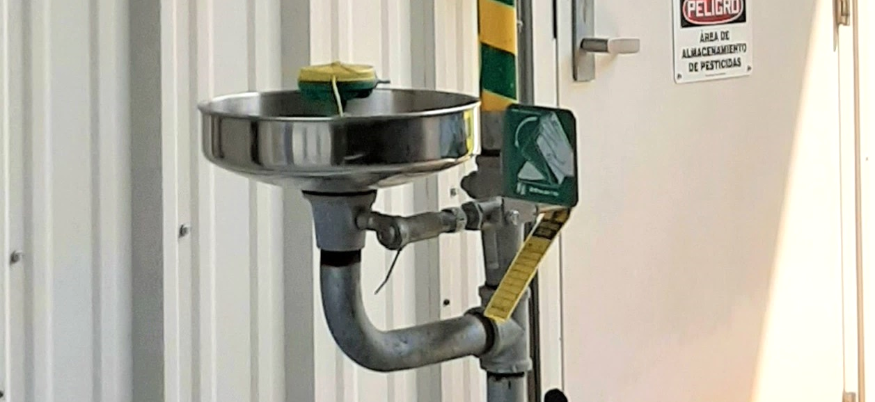
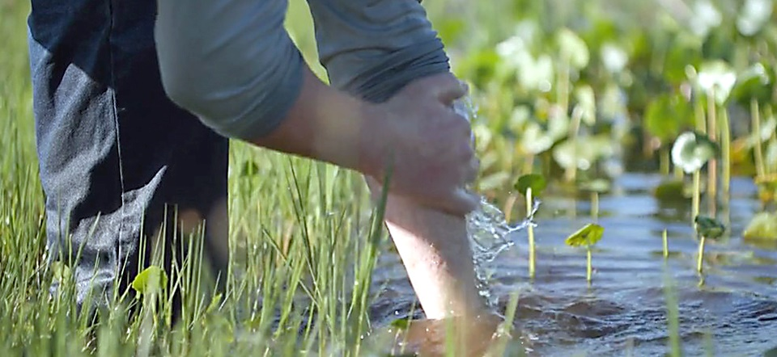
Agua Limpia
Lavado de Rutina:
Use una estación de lavado de ojos
Emergencia:
Use la fuente de agua limpia mas cercana como un arroyo, lago, o estanque
Notes:
Si otra fuente de agua limpia, como un arroyo, un lago o un estanque está más cerca de usted, debería usarla en caso de emergencia. También se pueden requerir suministros adicionales para el lavado de ojos de emergencia o una estación de lavado de ojos en caso de exposición accidental de un pesticida en sus ojos.

Slide 30
La Etiqueta de Pesticidas

Slide 31
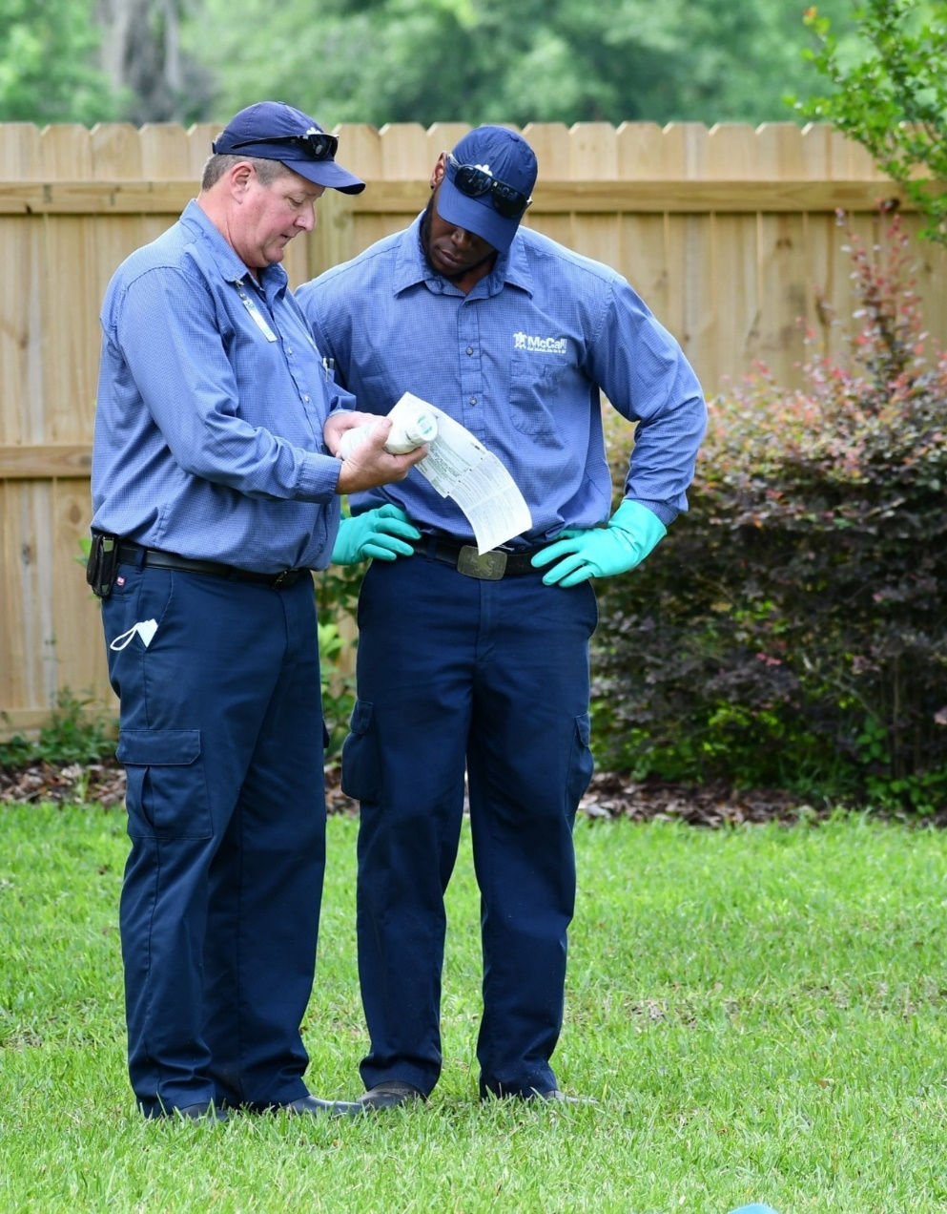
Etiquetas de Pesticidas
Sepa como usar cada pesticida correctamente.
Siga las instrucciones de la etiqueta.
Acceso a la etiqueta en todo momento.
Notes:
Es su responsabilidad, tanto como del aplicador certificado que le supervisa, utilizar correctamente cada pesticida siguiendo las instrucciones de la etiqueta del pesticida. Cuando use un pesticida de uso restringido, el aplicador que lo supervisa a usted debe darle acceso a la etiqueta del producto en todo momento mientras esté utilizando el producto, incluyendo la mezcla, la carga y/o la aplicación.

Slide 32
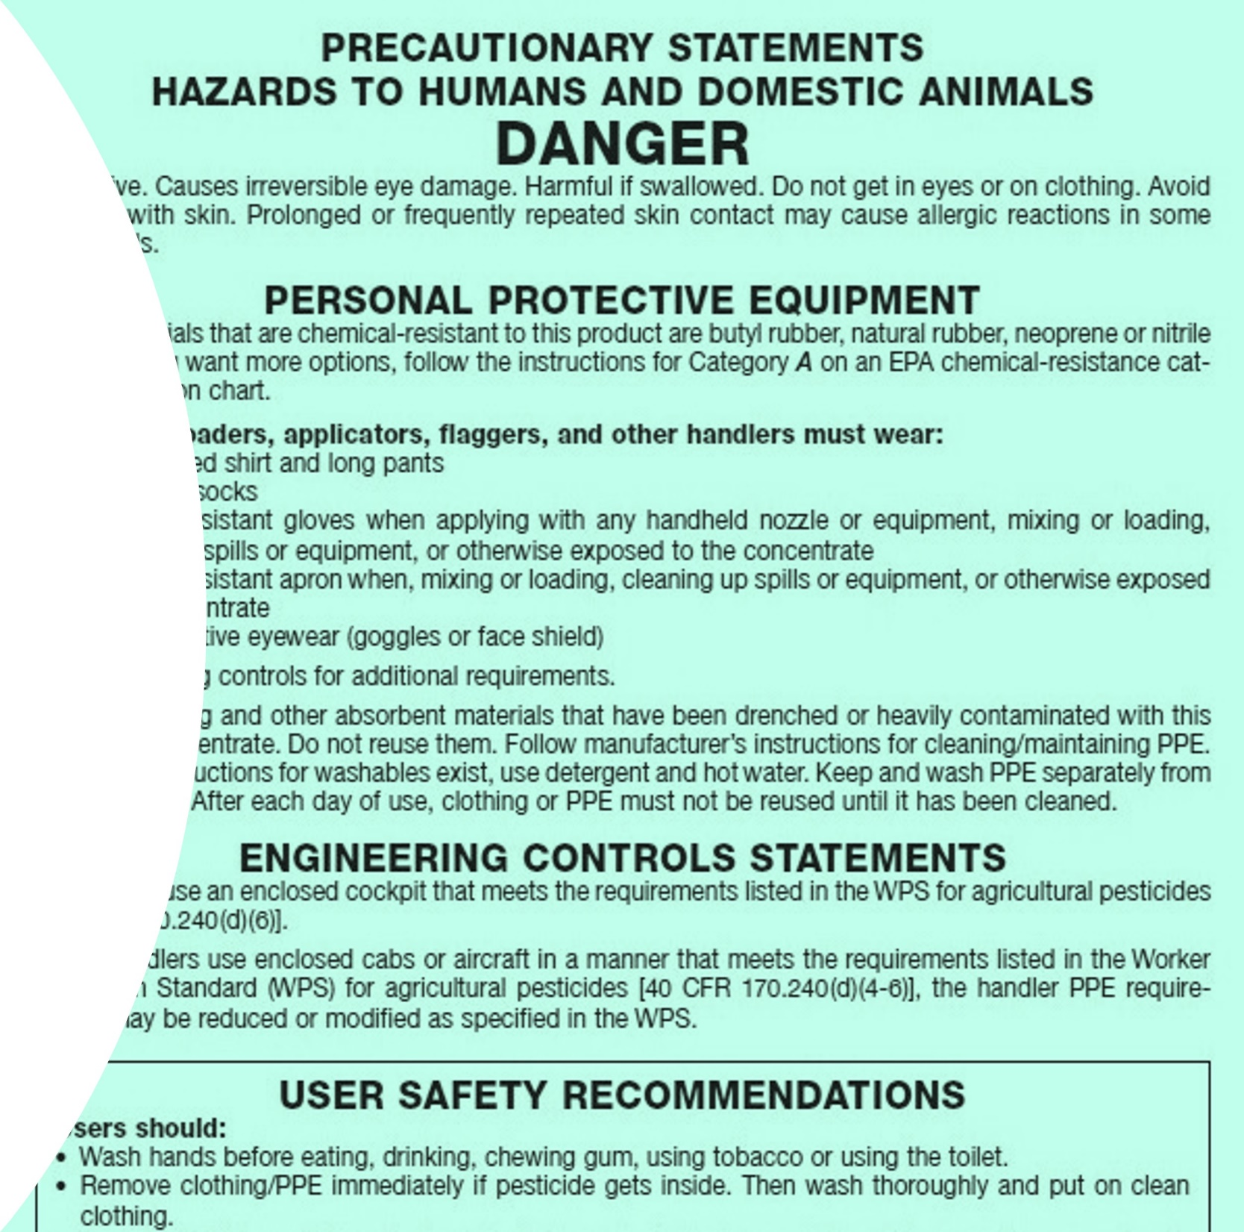
Etiquetas de Pesticidas
Etiqueta:
Proporciona información sobre el uso seguro y efectivo
Siga todas las direcciones de la etiqueta
La etiqueta es la ley
Notes:
Las etiquetas se encuentran en los envases de productos pesticidas y le proporcionan información sobre el uso seguro y eficaz del producto. Como aplicador de pesticidas, una de las partes más importantes de su trabajo es poder leer, entender y seguir todas las instrucciones y restricciones de aplicación en una etiqueta. Esto incluye información que podría acompañar el envase, como un folleto desmontable o un manual separado. Si no puede leer y entender el etiquetado de un producto, su supervisor debe explicárselo. La etiqueta es la ley.

Slide 33
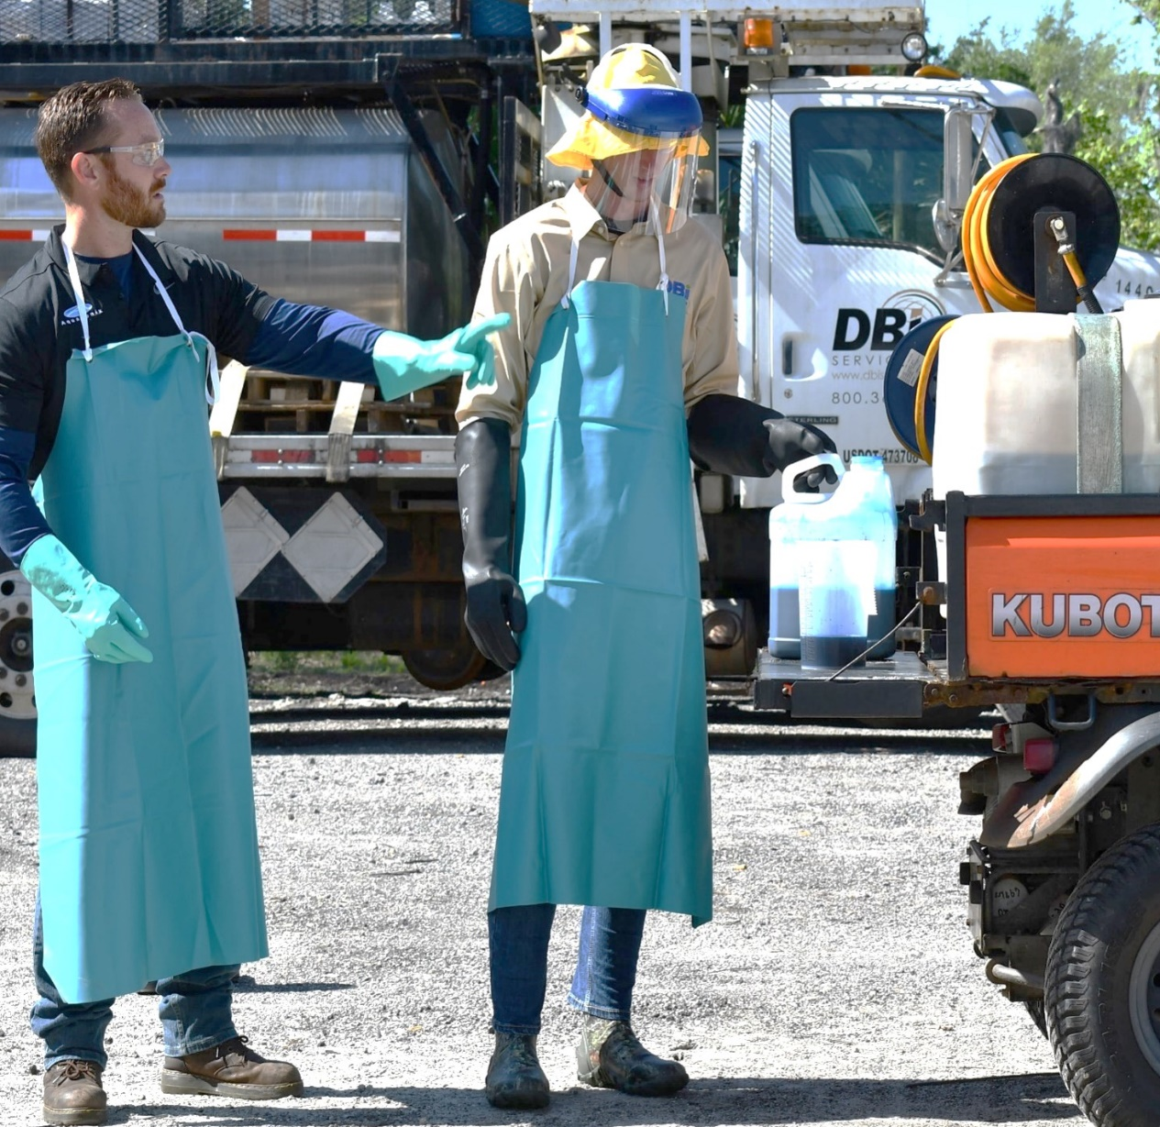
Instrucciones del Supervisor
Conozca su sitio.
Conozca como usar el equipo y método de aplicación.
Conozca cualquier precaución de antemano.
Notes:
Además de las instrucciones de la etiqueta del producto, el aplicador que lo supervisa también debe proporcionarle instrucciones específicas sobre el lugar, el equipo a utilizarse, el método de aplicación y cualquier precaución que deba tomar para realizar la aplicación. Estas instrucciones también deben incluir medidas para disminuir el riesgo al medio ambiente.

Slide 34
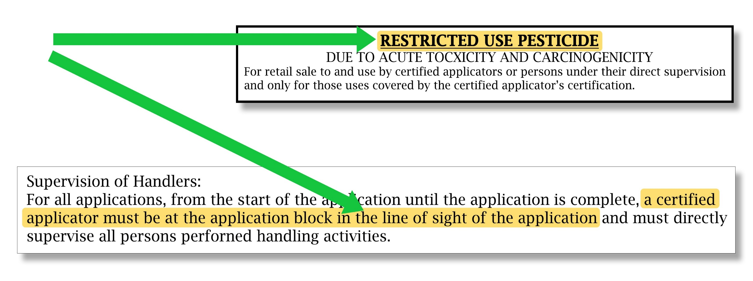
Etiquetas de Pesticidas
Notes:
Es importante conocer las diferentes partes de una etiqueta de pesticida y la información contenida en cada parte. Usted siempre debe revisar la etiqueta del producto antes de usar cualquier pesticida.
Los pesticidas de uso restringido contendrán una declaración de pesticida de uso restringido dentro de un cuadro situado en la parte frontal superior de la etiqueta del producto. Esta declaración indica por qué la EPA clasificó el producto como RUP, si su venta y uso se limita únicamente a aplicadores certificados, o también a aplicadores no certificados bajo la supervisión directa de un aplicador certificado. Esta declaración también le informará si el aplicador certificado debe estar físicamente presente cuando usted use el producto.

Slide 35
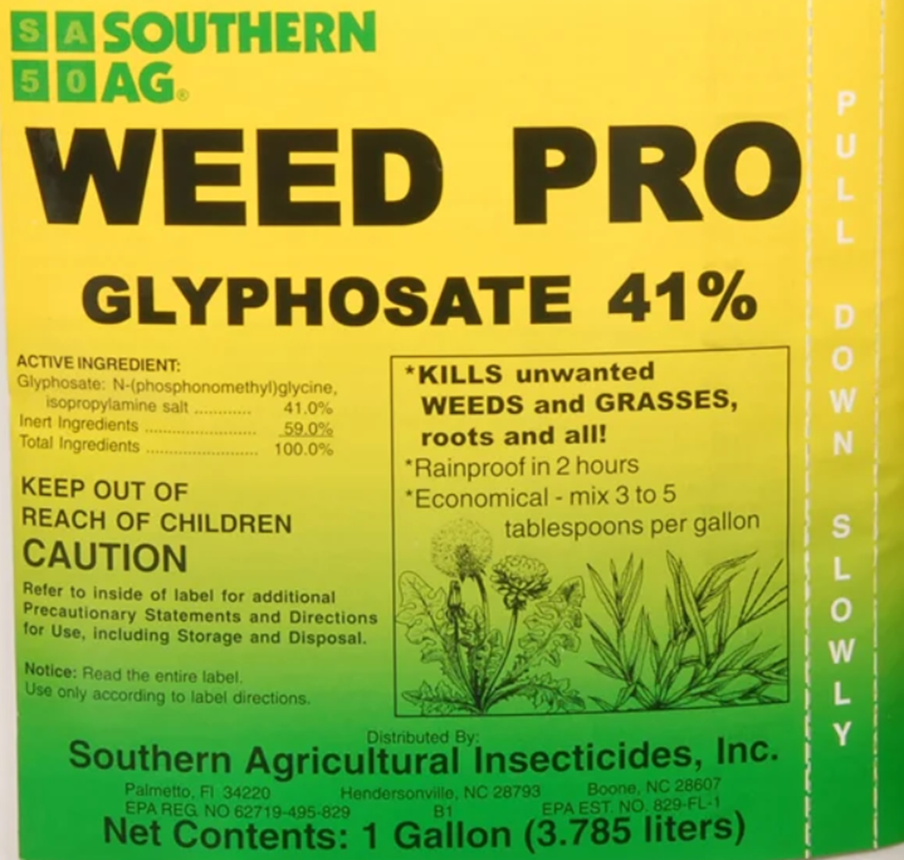
Etiquetas de Pesticidas
Nombre de Marca
Número de Registro EPA
Notes:
Otra información importante en las etiquetas de los productos pesticidas que usted debe saber incluye:
- El Nombre de la Marca o el nombre comercial del pesticida. Generalmente, esta es la palabra más grande y notable en el frente de la etiqueta.
- El Número de Registro de la EPA es un número único dado a cada pesticida por la EPA. Este número identifica el producto y en caso de emergencia proporciona información valiosa al personal médico.

Slide 36
Palabras de Advertencia
PELIGRO-VENENO
Extremadamente venenoso
Muy venenoso o corrosivo
PELIGRO
Moderadamente tóxico
o venenoso
ADVERTENCIA
Ligeramente tóxico
PRECAUCIÓN
Notes:
Las Palabras de Advertencia que indican que tan venenoso es el producto se encuentran en letras mayúsculas en la parte frontal de una etiqueta. Hay cuatro palabras de advertencia utilizadas para describir la toxicidad inmediata o aguda a corto plazo del producto:
PELIGRO CON CALAVERA Y HUESOS CRUZADOS y la palabra VENENO impresa en tinta roja. Esto significa que el pesticida es altamente tóxico o extremadamente venenoso y lo pondrá muy enfermo o puede causarle la muerte si se absorbe a través de una o más vías, incluyendo la piel, si se ingiere o si se inhala.
PELIGRO significa que el pesticida es muy venenoso si entra en su cuerpo, o es corrosivo y causa daños irreversibles en la piel u ojos. Incluso pequeñas cantidades de este producto pueden causar daños graves.
ADVERTENCIA significa que el pesticida es moderadamente tóxico o venenoso a través de una o más vías, incluyendo si se absorbe a través de la piel, si se ingiere o si se inhala o causa irritación moderada en los ojos o la piel.
PRECAUCIÓN significa ligeramente tóxico, pero todavía puede enfermarle si se absorbe a través de una o más vías, incluyendo la piel, si se inhala, o si entra en el ojo.

Slide 37
Etiquetas de Pesticidas
Instrucciones de Primeros Auxilios
Declaraciones de Precaución
Declaraciones de Riesgos Ambientales
Direcciones de Uso
Notes:
Las Instrucciones de Primeros Auxilios le indican qué hacer si le entra pesticida en los ojos, lo inhala en sus pulmones, lo traga o le cae en la piel. También proporciona un número donde llamar en caso de una emergencia.
Las Declaraciones de Precaución explican los peligros potenciales para las personas y los animales domésticos, los riesgos para la salud y las protecciones que se debe tomar durante el uso del producto. También le indicará el equipo de protección personal (PPE) que debe utilizar al mezclar, cargar o aplicar el pesticida, o cuando limpia, repara y mantiene el equipo de aplicación. El tipo de PPE depende de la toxicidad del producto.
La Declaración de Riesgos Ambientales se encuentra en las Declaraciones de Precaución. Esta le proporciona información sobre cómo el pesticida puede dañar el medio ambiente y los pasos que debe tomar para evitar la contaminación.
La sección de Instrucciones de Uso inicia con dos declaraciones importantes que recuerdan al aplicador que siga todas las instrucciones en las etiquetas de pesticida y que no permita que el pesticida entre en contacto con ninguna persona ya sea de forma directa o indirecta. Esta sección identifica los lugares donde puede usar el pesticida, las cantidades de aplicación, el tipo de equipo a utilizar y cualquier tipo de restricción en la aplicación.

Slide 38
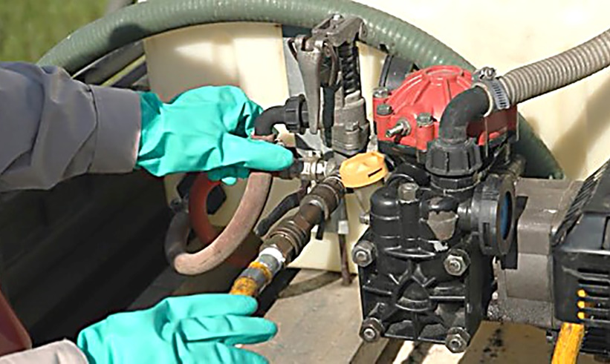
Aplicador Certificado Supervisor
Inspeccione su equipo cada día.
Conozca como usar el equipo de manera segura.
Prevenir exposición para usted, otros, o el ambiente.
Notes:
Toda la información en la etiqueta del producto es muy importante para la seguridad y el éxito de su trabajo. Otras cosas que el aplicador certificado que lo supervisa a usted debe hacer (y que usted puede hacer) para aplicar el pesticida en forma segura son:
El aplicador certificado que lo supervisa es responsable de inspeccionar su equipo cada vez antes de que se utilice para mezclar, cargar, transferir o aplicar pesticidas para asegurarse de que funciona correctamente. También deben asegurarse de que usted sepa cómo utilizar el equipo en forma segura para prevenir accidentes o la exposición de pesticidas a usted, a otros o al medio ambiente.

Slide 39
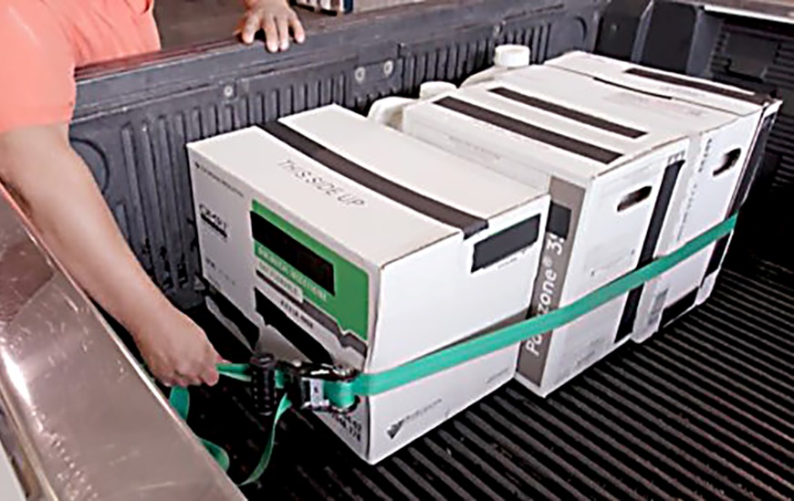
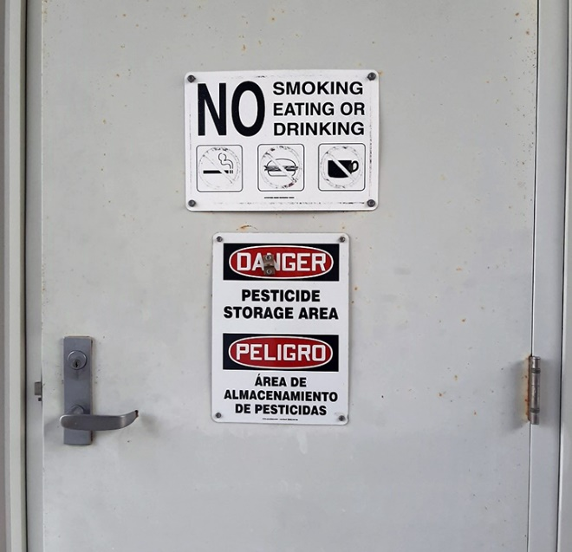
Transporte de Pesticidas
Asegure pesticidas lejos del chofer o compartimento de pasajeros.
Verifique envases en busca de fugas y protéjalos de daños.
NUNCA deje los pesticidas desatendidos.
Notes:
Siempre transporte los pesticidas de forma segura en el cajón de una camioneta, área de carga u otra zona lejos de la cabina del conductor o del compartimento de pasajeros. Revise que los envases no tengan fugas antes de cargarlos y descargarlos, protéjalos de daños y vigílelos durante el transporte. Nunca deje los pesticidas desatendidos y cuando sea posible almacénelos en un área bajo llave.

Slide 40
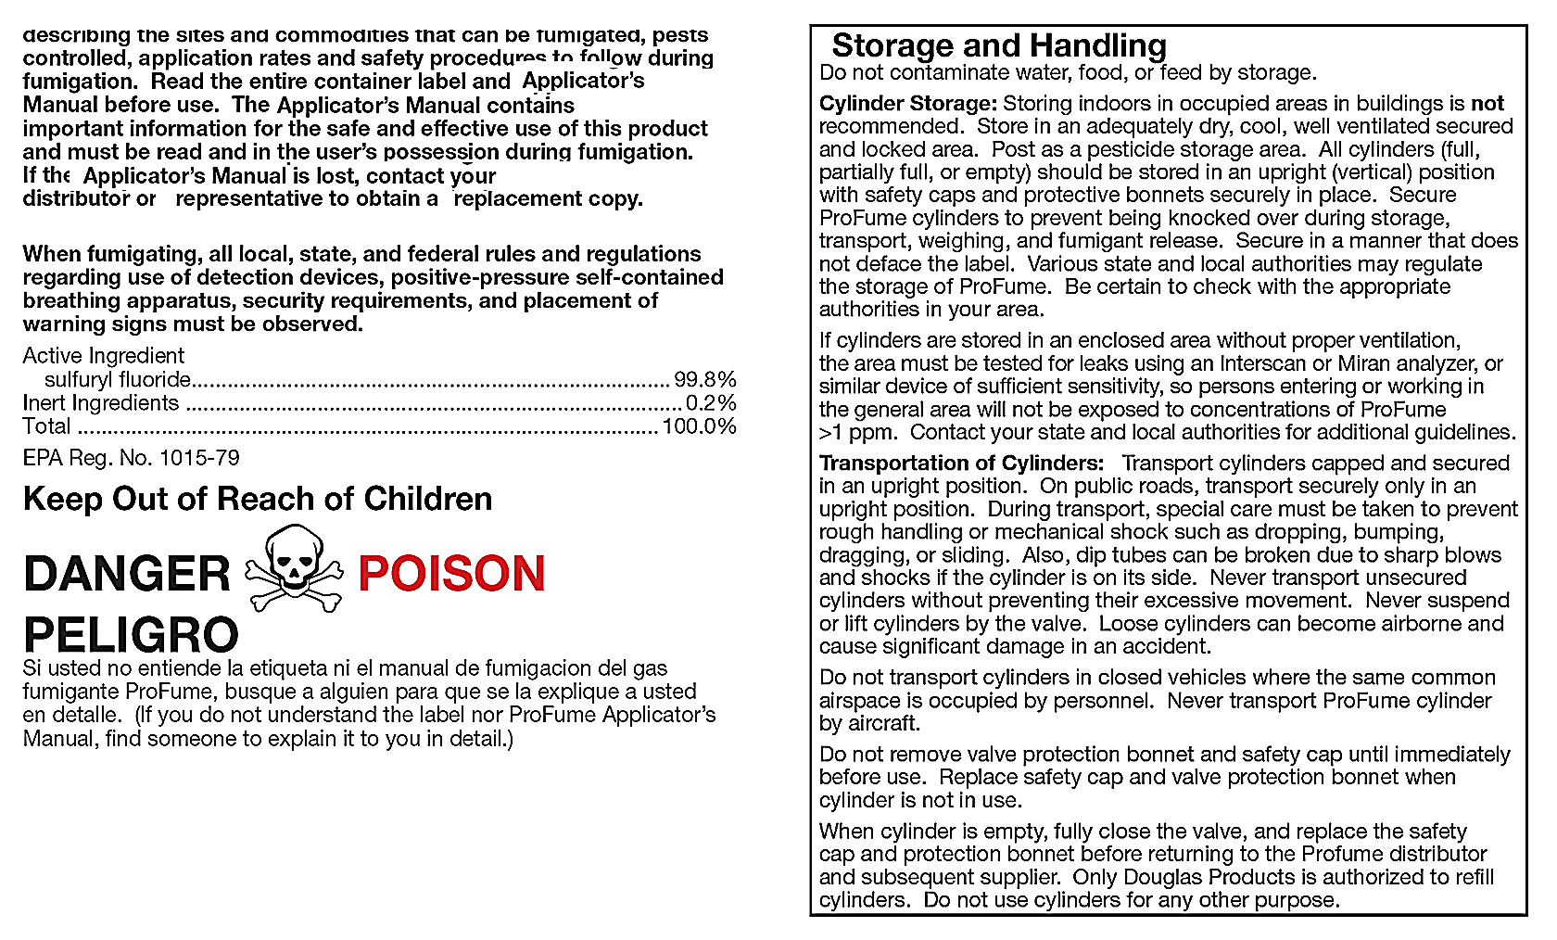
Etiquetas de Pesticidas
Notes:
La información sobre cómo almacenar o desechar el producto no utilizado se encuentra típicamente cerca de la parte final de la etiqueta. Es posible que se requieran condiciones de almacenamiento específicas, como el rango de temperatura o la distancia con respecto a otros productos, para mantener el producto seguro para su uso futuro o para evitar crear un peligro, como un incendio o contaminación ambiental.

Slide 41
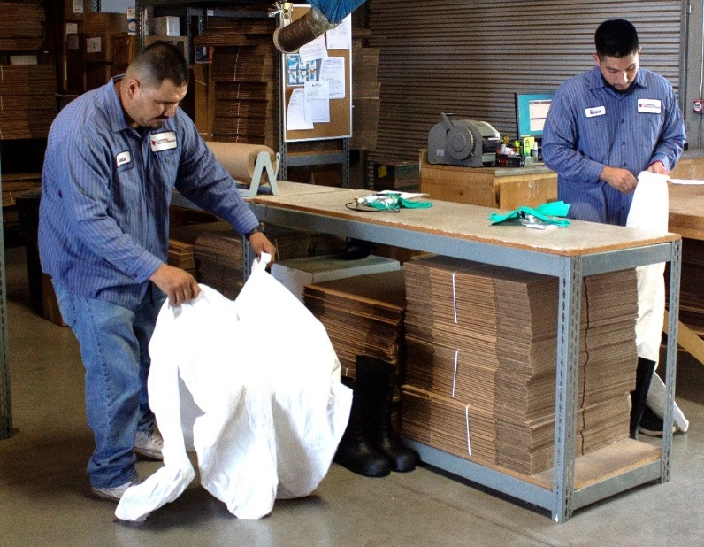
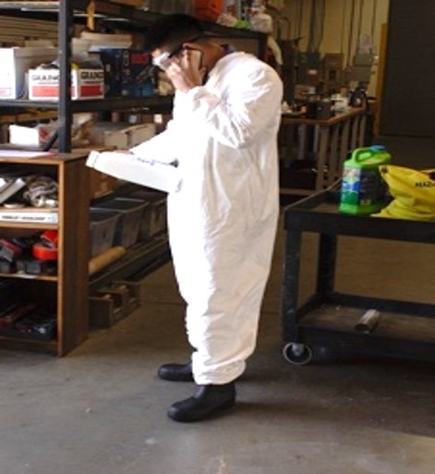
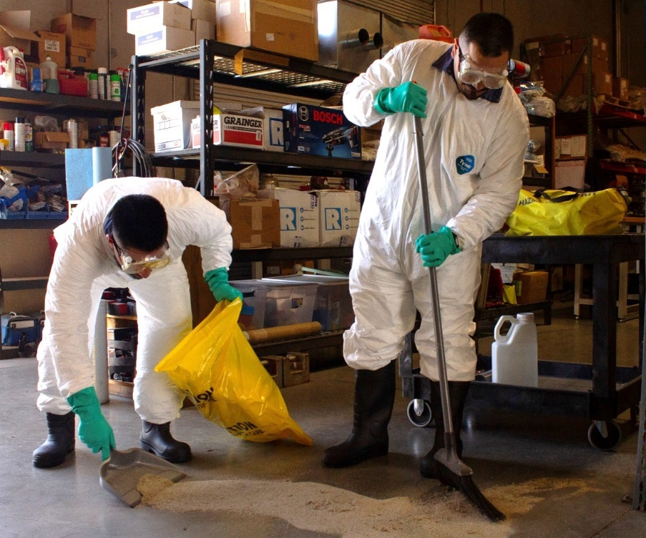
Emergencias de Derrames
Call
Protéjase con PPE.
Protect
Contacte a su supervisor, 9-1-1 o el número de emergencia en la etiqueta.
Use los cuatro pasos para las emergencias de derrame.
Clean
Notes:
También es importante leer la etiqueta antes de usar un pesticida en caso de derrame. Si se produce un derrame, primero protéjase utilizando el PPE que aparece en la etiqueta del producto. Siempre póngase en contacto con su supervisor para obtener instrucciones o, en una emergencia, llame al 9-1-1. Para obtener ayuda adicional, llame al número de contacto de emergencia que aparece en la etiqueta del producto.

Slide 42
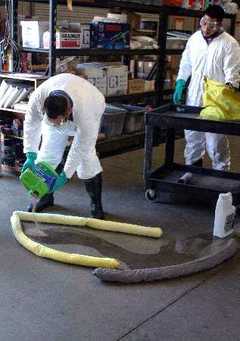
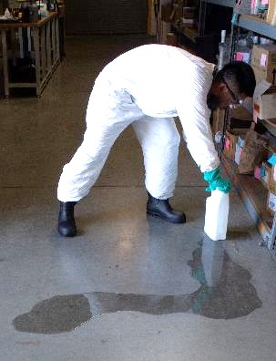
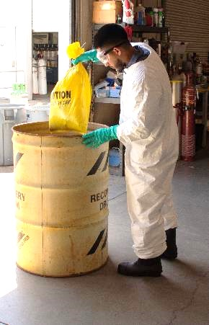
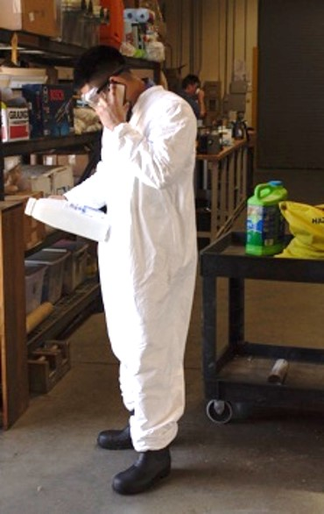
Los Cuatro Pasos de Emergencia para Derrames
Controlar
Levante el envase, apague
la bomba, cierre la válvula
Use material absorbente
Control
Contener
Contain
Limpiar
Deseche el desperdicio
según la etiqueta
Contactar
Reporte a su supervisor y
otras autoridades requeridas
Clean up
Contact
Notes:
Los cuatro pasos de emergencia para derrames son:
Controlar el derrame. Detenga el derrame o la fuga devolviendo el recipiente a una posición vertical, apagando la bomba o cerrando las válvulas.
Contener el derrame con material absorbente, como arena para gatos, arena o tierra. Mantenga a los demás alejados del área de derrame.
Limpiar el derrame. Nunca lo lave, ya que esto solo contaminará un área mucho más grande. Deseche los residuos de pesticidas de acuerdo con las instrucciones de la etiqueta y de una manera segura y legal.
Comuníquese con el aplicador que lo supervisa inmediatamente. Los estados y tribus pueden requerir que reporte los derrames de pesticidas.

Slide 43
Equipo de Protección Personal (PPE)

Slide 44
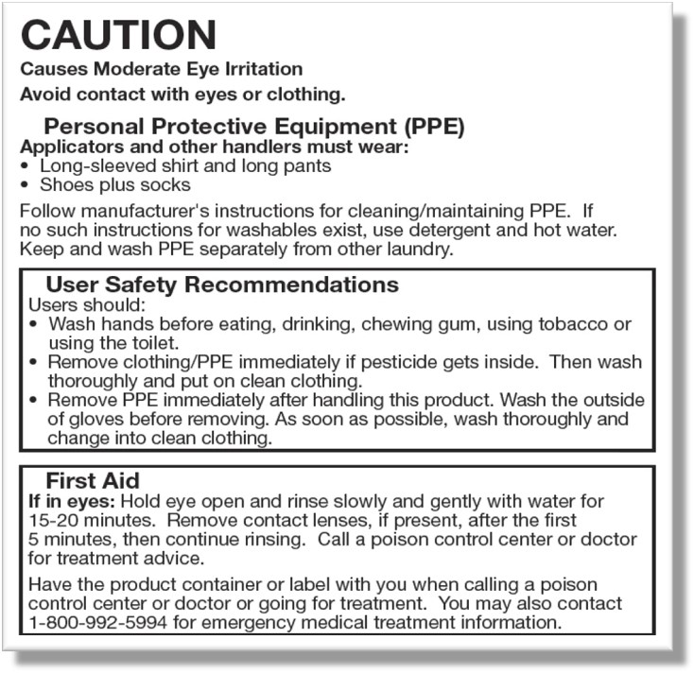
Equipo de Protección Personal (PPE)
Utilice el PPE requerido por la etiqueta.
Notes:
Usar el PPE requerido por la etiqueta del pesticida es la forma más eficaz de protegerse de los pesticidas y los residuos de pesticidas antes, durante y después de usar un pesticida. La etiqueta del producto le indicará qué tipo de PPE debe utilizar.

Slide 45
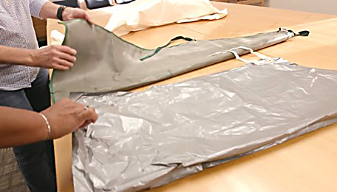
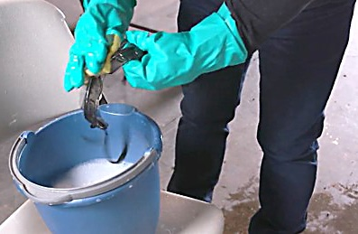
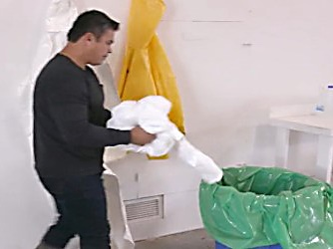
PPE
Vista el PPE requerido por la etiqueta.
Limpie el PPE reusable apropiadamente.
Deseche el PPE desechable y PPE dañado o saturado con pesticida.
Notes:
Es responsabilidad del aplicador certificado que lo supervisa proporcionarle el PPE requerido conforme a la etiqueta del producto y asegurarse de que se lo ha puesto adecuadamente y lo usa correctamente al mezclar, cargar, aplicar o al utilizar el pesticida de otra manera. El PPE debe estar limpio y en buenas condiciones de funcionamiento. El PPE está hecho de diferentes tipos de materiales dependiendo de la protección necesaria para el pesticida que esté utilizando y puede ser reutilizable o desechable. El PPE reutilizable, como guantes, delantales, protección ocular, overoles, botas y respiradores, debe limpiarse y mantenerse adecuadamente después de cada uso. Deseche el PPE si está roto o saturado de pesticidas. Nunca utilice PPE dañado ni limpie y reutilice el PPE de un solo uso.

Slide 46
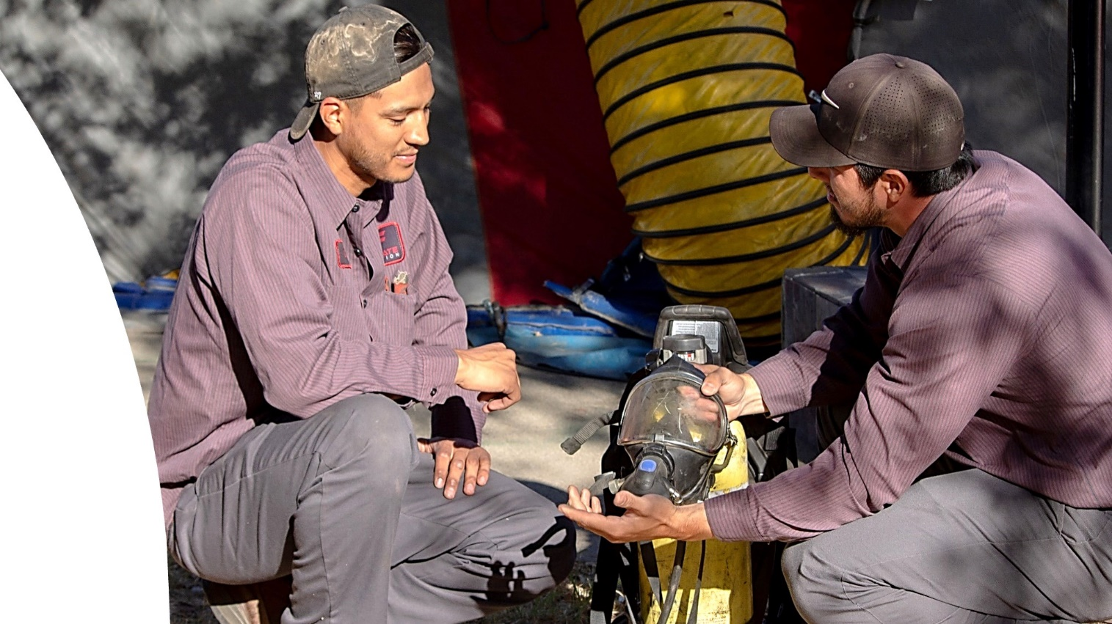
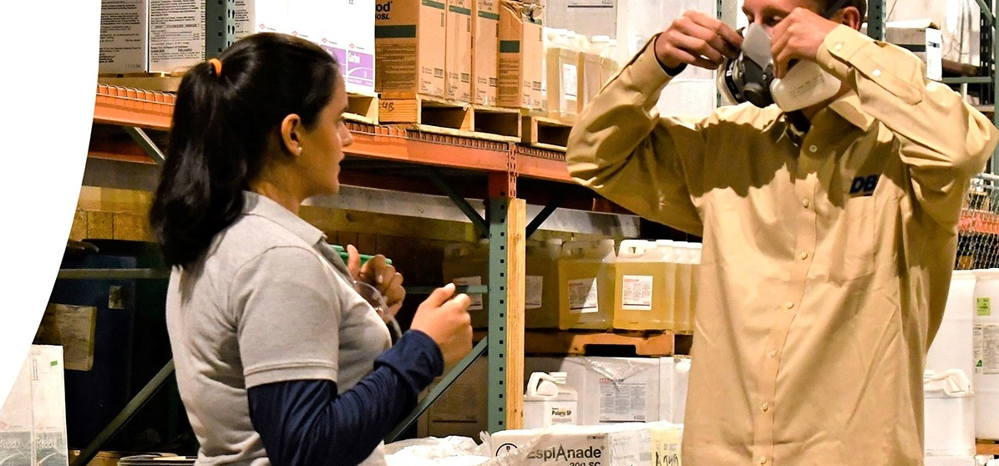
Respiradores
Notes:
Si una etiqueta de pesticida requiere que usted use un respirador, este debe estar limpio, funcionando correctamente y ser inspeccionado antes de su uso. El aplicador que lo supervisa es responsable de asegurarse de tomar todas las medidas necesarias para que usted use un respirador en forma segura.

Slide 47
PPE
Evite el contacto con pesticidas y residuos.
Remueva el PPE en orden apropiado.
Vista guantes, protección de ojos, y botas cuando lave PPE sucio.
Notes:
Para evitar el contacto con pesticidas y residuos de pesticidas, nunca se quite su PPE cuando está haciendo actividades como mezclar, cargar o trabajar en el equipo de aplicación.
Para evitar la exposición a residuos, cuando termine de usar un RUP retire cada pieza del PPE en un orden específico. Recuerde que los guantes sucios tocan el exterior del PPE sucio, y los guantes limpios o las manos limpias tocan las partes limpias de su PPE. Use siempre guantes, protección para los ojos y botas al lavar el PPE sucio, y mantenga su ropa y PPE limpios en un área libre de pesticidas o residuos de pesticidas.

Slide 48
Protéjase
Mantenga la ropa limpia lejos de los pesticidas.
Lave su cuerpo con jabón y su pelo con champú.
Cámbiese a ropa limpia.
Notes:
Al finalizar su jornada de trabajo, báñese con jabón, lávese el cabello con champú y póngase ropa limpia, especialmente antes de tener cualquier contacto físico con los demás. Esto es importante ya que su ropa de trabajo puede tener residuos de pesticidas y estos pasos reducen el riesgo de exposición de pesticidas para usted y los demás.

Slide 49
Protegerse a Sí Mismo, Compañeros de Trabajo y a la Familia

Slide 50
Protegerse a Sí Mismo, Compañeros de Trabajo y a la Familia
Notes:
Dado que es posible que haya residuos de pesticidas dañinos sobre usted y en su ropa de trabajo, hay cosas que usted puede hacer para protegerse a sí mismo, a sus compañeros de trabajo, a sus hijos y a otros miembros de la familia de la exposición a residuos de pesticidas. Los niños y personas embarazadas están especialmente en riesgo, ya que la exposición a pesticidas puede provocar defectos de nacimiento, problemas de aprendizaje, bajo peso al nacer, nacimiento prematuro o aborto espontáneo.

Slide 51
Protegerse a Sí Mismo, Compañeros de Trabajo y a la Familia
Lave sus manos antes de comer, beber, fumar, usar tabaco, usar el baño o usar su teléfono.
NO lleve pesticidas o envases a su casa.
NO ponga pesticidas en otros envases.
Notes:
Para mantener a todos a salvo, usted debe:
Lavar sus manos antes de tocarse los ojos o la boca y antes de comer, beber y fumar, masticar chicle o tabaco, usar el baño y manipular su teléfono.
Nunca lleve pesticidas o recipientes vacíos de pesticidas a su casa. Incluso si se enjuagan, nunca están completamente libres de pesticidas. No coloque pesticidas en ningún recipiente sin marcar y nunca vierta pesticidas de sus envases originales en recipientes de alimentos o bebidas. Esto es muy peligroso e ilegal. Un adulto o niño desprevenidos puede confundir el pesticida con alimentos o bebidas y tragarlo.

Slide 52
Protegerse a Sí Mismo, Compañeros de Trabajo y a la Familia
Remueva sus zapatos antes de entrar a casa.
Lave su ropa de trabajo por separado de la ropa de la familia.
Seque su ropa de trabajo afuera si es posible.
Notes:
- Quítese los zapatos de trabajo o las botas antes de entrar a su casa.
- Mantenga la ropa de trabajo sucia separada de la ropa familiar u otra y lejos de los niños.
- Lave la ropa de trabajo con agua caliente y jabón antes de volver a usarla. No lave su ropa de trabajo junto con la ropa que no es de trabajo.
- Cuando sea posible, enjuague la lavadora al menos dos veces antes de lavar la ropa de la familia.
- Cuando sea posible, seque la ropa de trabajo al aire libre, para permitir que la luz del sol ayude a descomponer cualquier residuo de pesticida restante.

Slide 53
Protegerse a Sí Mismo, Compañeros de Trabajadores y a la Familia
Mantenga los pesticidas lejos del alcance de los niños.
Notes:
La exposición a pesticidas y residuos de pesticidas puede ser perjudicial para cualquier persona, por lo tanto, mantenga a los miembros del hogar alejados de áreas tratadas o de artículos que puedan tener residuos de pesticidas. Recuerde siempre mantener los pesticidas fuera del alcance de los niños.

Slide 54
Enfermedades por los Pesticidas

Slide 55
Enfermedades por los Pesticidas
Puede afectar a
algunos mas
que a otros
Exposición
Daño potencial a
la salud
Peligro
Notes:
El contacto con un pesticida o residuo de pesticida se denomina exposición a pesticidas y puede afectar a algunas personas más que a otras.
Dado que los pesticidas son diferentes entre sí, también lo es el peligro potencial, o daño, que pueden tener para su salud.

Slide 56
Enfermedades por los Pesticidas
Uno solo evento -síntomas generalmente dentro de 24 horas
Aguda
Pequeñas dosis durante un largo period de tiempo
Crónica
Efectos Retardados
Mucho después de la exposición
Sensibilización
Pueden progresar con exposiciones adicionales
Notes:
Una enfermedad aguda por pesticidas es aquella que ocurre inmediatamente luego de una única o corta exposición, y cuyos síntomas generalmente aparecen dentro de las 24 horas. Algunos de los síntomas más comunes incluyen dolor de cabeza, sudoración, debilidad, pulso rápido o lento, náuseas o pérdida del conocimiento. La intoxicación aguda por pesticidas puede ser grave y requerir tratamiento médico, y, en casos extremos, las personas pueden morir.
Una enfermedad crónica por pesticidas puede resultar de repetidas exposiciones a pequeñas cantidades de pesticidas sobre períodos largos de tiempo. Los síntomas de una enfermedad crónica por pesticidas pueden retrasarse, lo que significa que pueden no aparecer hasta mucho después de que haya ocurrido la exposición. Los efectos retardados o crónicos graves pueden incluir cáncer o daño al sistema respiratorio o nervioso.
La exposición repetida a pesticidas puede causarle sensibilización al pesticida al que usted estuvo expuesto. Esto es similar a una reacción alérgica que puede empeorar cada vez que usted está expuesto e incluso puede llegar a ser mortal. Las reacciones típicas de la sensibilización son erupciones cutáneas y problemas respiratorios. Si cree que tiene síntomas causados por cualquier tipo de exposición a pesticidas, comuníquese de inmediato con su empleador o supervisor y consiga atención médica.

Slide 57
Descontaminación de Emergencia y Primeros Auxilios

Slide 58
Cuatro Vías de Entrada
Piel
Ojos
Nariz
Boca
Notes:
La exposición a pesticidas puede ser peligrosa. Como se mencionó anteriormente, los pesticidas pueden entrar en su cuerpo a través de cuatro vías: su piel, ojos, nariz y boca.

Slide 59
Emergencias
El aplicador que lo supervisa debe establecer una manera de comunicación inmediata con usted durante todo el tiempo que esté trabajando con pesticidas.
Notes:
Conocer los síntomas de exposición a través de estas vías, y saber qué hacer si usted, o un compañero de trabajo, son expuestos a pesticidas, es importante para la seguridad de todos. El aplicador que lo supervisa está obligado a establecer una manera de comunicación inmediata con usted, durante todo el tiempo que esté trabajando con pesticidas, en caso de una emergencia por pesticida.

Slide 60
Exposición de la piel
Mezclando
Cargando
Salpicadura
Goteo
Acarreo
Plantas
Suelo
Equipo
Ropa de trabajo sucia
Teléfonos celulares
Notes:
Muchas de las exposiciones y lesiones de pesticidas provienen de pesticidas que entran en el cuerpo a través de la piel. El contacto de pesticidas con la piel puede ocurrir mientras se mezclan, cargan y se aplican pesticidas, cuando éstos salpican, gotean o son acarreados, o al ponerse en contacto con residuos de pesticidas en plantas, suelo, ropa de trabajo sucia, equipo contaminado o incluso su teléfono. Algunos pesticidas causan irritación de la piel o pueden pasar a través de la piel y ser absorbidos en el torrente sanguíneo ocasionando reacciones o complicaciones más graves.

Slide 61
Exposición de la Piel
Retire la ropa contaminada.
Lave inmediatamente con agua y jabón.
Busque atención medica si desarrolla síntomas.
Notes:
Si cree que su piel ha estado en contacto con un pesticida o residuo de pesticida, retire la ropa contaminada con pesticidas e inmediatamente lave con agua y jabón la zona afectada para retardar o impedir que la piel absorba más pesticida. En caso de emergencia, utilice el agua limpia más cercana, como un arroyo o un estanque, si los suministros de descontaminación están lejos. Tan pronto como sea posible, lávese con agua y jabón, lávese el cabello con champú y póngase ropa limpia. Si desarrolla algún síntoma por la exposición a pesticidas, busque atención médica.

Slide 62
Exposición de los Ojos
Polvo
Partículas en el aire
Salpicaduras
Derrames
Mangueras rotas
Neblina de pulverización
Frotándose los ojos
PPE sucio
Notes:
Los pesticidas pueden entrar en sus ojos debido al polvo o partículas en el aire, salpicaduras o derrames, mangueras rotas, neblina de pulverización, al frotarlos con las manos contaminadas o por residuos en PPE sucios. Los tejidos del ojo son extremadamente absorbentes. Debido a esto, los pesticidas pueden moverse fácilmente desde los ojos a otras partes del cuerpo y causar otros efectos graves para la salud.

Slide 63
Exposición de los Ojos
Lávese el (los) ojo(s) inmediatamente.
Mantenga el ojo abierto y enjuáguelo por lo menos 15 minutos.
Busque atención medica lo antes posible.
Notes:
Si le entra un pesticida en su ojo, lávelo inmediatamente, enjuagándolo con un equipo de lavado de ojos o cualquier fuente de agua limpia. Asegúrese de que el flujo de agua sea suave y gire la cabeza para que el ojo lesionado esté debajo del ojo no afectado. Esto evitará que el agua contaminada entre en el ojo no afectado. Mantenga el ojo lesionado tan abierto como pueda y enjuáguelo por lo menos durante 15 minutos. Para evitar más lesiones en los ojos, asegúrese de que el agua esté limpia, no demasiado caliente y nunca ponga nada en el agua o en el ojo. Consiga atención médica lo antes posible.

Slide 64
Exposición por la Boca
Comer
Beber
Fumar
Masticar chicle
Tabaco
Notes:
Los pesticidas pueden entrar a su boca cuando come, bebe, fuma, o mastica chicle o tabaco sin antes lavarse las manos. Nunca coma ni beba de ningún envase utilizado para pesticidas, incluso si el envase ha sido lavado.

Slide 65
Exposición por la Boca
Siga las instrucciones de primeros auxilios en la etiqueta.
Nunca haga vomitar a una persona si esta esta inconsciente, tiene convulsiones o esta boca.
Busque atención medica lo antes posible.
Notes:
Si una persona accidentalmente traga pesticida, siga las instrucciones de primeros auxilios de emergencia en la etiqueta del pesticida. Nunca haga vomitar a una persona si la persona está inconsciente, tiene convulsiones o está boca arriba. El paso más importante es llevar a la persona a un centro médico cercano lo más pronto posible.

Slide 66
Exposición por Inhalación
Vapores
Polvo
Partículas en aerosol
Notes:
La exposición a pesticidas también puede ocurrir por inhalación o la respiración de vapores de pesticidas, polvo o partículas en aerosol a través de la nariz y la boca. Este tipo de exposición es más grave con algunos pesticidas que con otros, en particular pesticidas fumigantes que forman gases. Una vez en los pulmones, los pesticidas pueden entrar en otras partes del cuerpo rápidamente, y dañar otros órganos. La inhalación de fumigantes puede causar dificultades respiratorias permanentes o la muerte.

Slide 67
Exposición por Inhalación
Evalué el área antes de ayudar a otra persona.
Retire a la persona y llévela al aire libre.
Busque atención medica lo más pronto posible.
Notes:
Si usted u otra persona ha inhalado un pesticida, evalúe la situación para asegurarse de que sea seguro ingresar al área y nunca entre en un área cerrada a menos que se proteja con el equipo respiratorio adecuado. Si es seguro ingresar, lleve a la persona al aire libre y afloje cualquier ropa que pueda dificultar la respiración. La inhalación de un pesticida puede ser muy grave y es importante recibir tratamiento médico de emergencia lo más rápido posible.

Slide 68
Enfermedades Relacionadas con el Calor
Además de los pesticidas, el calor también puede hacerle daño.
Notes:
Además de la exposición a pesticidas, las condiciones de trabajo a altas temperaturas también pueden causarle daño. Si está trabajando en el calor excesivo, con movimiento limitado del aire o alta humedad y comienza a sentirse enfermo o mareado, podría estar sufriendo de estrés por calor y no exposición a pesticidas. Si tiene problemas cardíacos, presión arterial alta, diabetes u otros problemas médicos, tiene un riesgo mucho mayor de padecer enfermedades relacionadas con el calor que alguien sin estas afecciones. Las enfermedades relacionadas con el calor ocurren cuando suda y su cuerpo pierde la humedad y la sal que tanto necesita. Los resultados pueden ser leves o muy graves y la acción que usted realice puede marcar la diferencia.
Tome precauciones para prevenir enfermedades relacionadas con el calor, teniendo en cuenta el calor y la humedad en los que está trabajando, el PPE que lleva puesto, la sombra a la que tiene acceso, tomando descansos cortos frecuentes y, lo que es más importante, bebiendo mucha agua.

Slide 69
Enfermedades Relacionadas con el Calor
Erupción por Calor
Irritatción de la piel, salpullido o ampollas
Calambres por Calor
Señal de advertencia temprana de enfermedad por calor
Agotamiento por Calor
Sudoración intensa, debilidad extrema, respiracion rapida
Golpe de Calor
Sobrecalentamiento grave y puede provocar la muerte
Notes:
Las cuatro enfermedades más comunes relacionadas con el calor, sus síntomas y los pasos de primeros auxilios que puede seguir son:
Erupción por calor. Se trata de una irritación de la piel, como sarpullido y ampollas. Si desarrolla una irritación de la piel, mantenga la zona afectada seca y, si es posible, cambie su entorno de trabajo.
Calambres por calor. Agotar el cuerpo de sales y agua provoca calambres, generalmente en el estómago, los brazos y las piernas. Esta es una señal de advertencia temprana de enfermedad por calor.
Los síntomas de agotamiento por calor incluyen sudoración intensa, piel pegajosa/húmeda, debilidad extrema o fatiga, mareos, náuseas y respiración rápida. El agotamiento por calor puede convertirse en un golpe de calor.
El golpe de calor es la enfermedad más peligrosa relacionada con el calor. Aquí es donde el cuerpo se sobrecalienta seriamente y no puede enfriarse. Los síntomas incluyen piel caliente y seca, poca o sin sudoración, escalofríos, dolor de cabeza palpitante, confusión y convulsiones. Una persona puede quedar inconsciente, sufrir discapacidades permanentes o morir muy rápidamente por un golpe de calor. Tome estos síntomas seriamente y llame al 9-1-1 inmediatamente, informe a su supervisor y quédese con la persona hasta que llegue la ayuda médica profesional.

Slide 70
Enfermedades Relacionadas con el Calor
Mueva a la persona a un área fresca o sombreada.
Retire el PPE o la ropa extra y beba agua.
Busque atención media tan rápido como sea posible.
Notes:
Si usted u otra persona muestran signos de enfermedad relacionada con el calor, muévase a una zona fresca o sombreada, quítese el PPE y la ropa extra, y beba agua. Si es posible, use un ventilador o compresas húmedas frías en la cabeza y el cuello para enfriarse o tome un baño o ducha fría. Cuando su cuerpo se sobrecalienta y no puede controlar su temperatura, puede morir rápidamente si no recibe tratamiento médico de inmediato.

Slide 71
Busque ayuda medica de inmediato
Notes:
Como puede ver, muchos de los síntomas de enfermedades relacionadas con el calor e intoxicaciones por pesticidas son similares. Esto puede dificultar la determinación de la causa de los síntomas sin conocer las circunstancias detrás de ellos. Tanto la intoxicación por pesticidas como el golpe de calor pueden ser potencialmente mortales y requieren tratamiento inmediato. Usted debe saber cómo y cuándo conseguir atención médica. Si sospecha que hay una intoxicación por pesticidas o una enfermedad relacionada con el calor, lo más importante es obtener ayuda médica de inmediato. Tome estos síntomas en serio. Llame inmediatamente al 9-1-1 e informe a su supervisor. Quédese con la persona hasta que llegue ayuda médica profesional. Nunca conduzca usted mismo, ya que puede estar poniéndose a usted y a los demás en más peligro.

Slide 72
Cierre

Slide 73
Repaso
Peligros al usar RUPs
Leer, comprender y seguir las instrucciones de la etiqueta
Usar el equipo de protección personal correcto
Notes:
Esta capacitación ha abarcado muchos temas relacionados con los peligros potenciales de los pesticidas, especialmente cuando se utilizan pesticidas de uso restringido. Hemos explicado las responsabilidades que le corresponden a usted y a su supervisor para evitar la exposición a pesticidas. Estas responsabilidades incluyen leer, comprender y seguir las instrucciones de la etiqueta del pesticida, y la importancia de utilizar el equipo de protección personal correcto, requerido por la etiqueta.

Slide 74
Repaso
Reconocer los signos de exposición a pesticidas y enfermedades relacionadas con el calor.
Conocer descontaminación básica y primeros auxilios.
Saber a quien contactar para obtener información.
Notes:
También hemos revisado qué debemos hacer si se produce una exposición, cómo reconocer los signos y síntomas de la exposición a pesticidas y enfermedades relacionadas con el calor, y la importancia de conocer los procedimientos de emergencia básicos de descontaminación y primeros auxilios. Si sospecha que hay una violación en el uso de pesticidas, comuníquese con su agencia estatal o tribal responsable de la aplicación de pesticidas. Conozca quién regula el uso de pesticidas en su área y tenga esos contactos disponibles. Recuerde que los estados y las tribus pueden tener requisitos más estrictos y es importante conocer y cumplir con todas las regulaciones aplicables.

Slide 75
Cómo Denunciar Una Posible Infracción
EL contacto en Carolina del Norte:
El Departamento de Agricultura y Servicios al Consumidor de Carolina del Norte
División de Control de Plagas en Estructuras y Pesticidas
4400 Reedy Creek Rd Raleigh, NC 27607 (984) 236-4575
www.ncagr.gov/SPCAP
Inglés
Español
Notes:
Usted puede reportar un posible uso indebido o una exposición a pesticidas en Carolina del Norte al Departamento de Agricultura y Servicios al Consumidor de Carolina del Norte.
En la División de Control de Plagas en Estructuras y Pesticidas
Dirección:
4400 Reedy Creek Rd
Raleigh, NC 27607
Teléfono: (984) 236-4575
En línea: www.ncagr.gov/SPCAP
Usted también puede escanear con su teléfono el código QR que aparece en la pantalla. Este lo llevara a un cuestionario en línea. Los cuestionarios están disponibles en inglés y en español.

Slide 76
Repaso
Notes:
Las industrias que utilizan aplicadores no certificados para aplicar pesticidas bajo la supervisión directa de un aplicador certificado quieren que usted tenga la información que necesita para estar seguro. Estas regulaciones están en vigencia no sólo para su propia protección, sino también para la protección de sus compañeros de trabajo, su familia y nuestro medio ambiente.
Si desea una copia de su registro de capacitación o si tiene alguna pregunta sobre los temas tratados en este video, asegúrese de preguntarle a su entrenador o aplicador que lo supervisa.

Slide 77
Colaboradores
Pesticide Educational Resources Collaborative (PERC)
Director—Suzanne Forsyth, University of California Davis
Deputy Director—Kaci Buhl, Oregon State University
Project Officers—Matthew Lloyd and Stephanie Burkhardt, U.S. EPA, Office of Pesticide Programs
Coordinadore de Proyecto
Jolene Hendrix, Agricultural Consultant
Diseño
Steve Tomasko
Traducción
Juan Concha-Holmes, Web Art Hosting (Lead)
Claudia Arrieta, Agricultural Consultant
Carmina Hanson, North Carolina Department of Agriculture and Consumer Services
Hector Nuñez-Contreras, Agricultural Consultant

Slide 78
Revisión del Contenido
Jolene Hendrix, Agricultural Consultant
Matthew Lloyd U.S. EPA, Office of Pesticide Programs
Suzanne Forsyth, University of California Davis
Fotografía
Janet Fults, Agricultural Consultant
Jolene Hendrix, Agricultural Consultant
Anna Katrina Hunter, University of California Statewide IPM Program
Videography & Digital Delivery
Hal Sloane, Emotion Video

Slide 79
Actores y Cooperadores de Sitio
Mark Bostick Golf Course
Paul Bridges
University of Florida
Paul Bridges
Brett Bultemeier
Taylor Darnell
Stephen Enloe
Erin Harlow
Luke Harlow
Jolene Hendrix
John-Paul Keller
Candice Prince
Tatiana Sanchez
Daisy Taylor
Homeowner
Philip G. Koehler
McCall Service
David Larson
Shannon Mann
DBI Services
Lucy Asmar
Jim Conroy (Supervisor)
Josh Lundy
John Oxborough
Sacramento-Yolo Mosquito & Vector Control
Demetris Dokos
Kellee Prasad
Luz Robles
John Snell
Ryan Wagner
Mariani Nut Company
Hextor Jimenez
Jesus Torres
Cardinal Professional Products
Jose Argueta
Ramiro Arriago
Ernesto Guzman
Accurate Fumigation
Juan Cruz
Izac Deharo
Alejandro Luna
Omar Sosa
Home Shoot
Lisa Blecker
Steve Blecker
Janet Fults
Anna Katrina Hunter
Hannah Strauss
Luca Strauss
Heidi Strauss
Sacramento Metropolitan Fire District
Bryan Gray
Nick Fenyoe

Slide 80
Agradecimiento Especial a
Ed Hosada, Cardinal Professional Products
Accurate Fumigation
Blecker Household
Cardinal Professional Products
DBI Services
Mariani Nut Company
Mark Bostick Golf Course at the University of Florida
McCall Service
Sacramento Metropolitan Fire District
Sacramento-Yolo Mosquito & Vector Control District
University of Florida IFAS Center for Aquatic and Invasive Species
University of Florida IFAS Pesticide Information Office

Slide 81
Esta presentación ha sido modificada por el Departamento de Agricultura y Servicios al Consumidor de Carolina del Norte.
Las modificaciones incluyen el cambio de capacitación requerida para individuos que aplican “Pesticidas de Uso Restringido (RUP’s)” en la presentación original para incluir “todos los pesticidas” en Carolina del Norte cuando estos se aplican con fin comercial.

Slide 82
This presentation was developed through a cooperative agreement between the U.S. EPA, Office of Pesticide Programs and the University of California Davis Extension, in cooperation with Oregon State University. (#X8-8361301)
This work is licensed under a Creative Commons Attribution-NonCommercial-ShareAlike 4.0 International License. © 2021 The Regents of the University of California, Davis campus.
Para obtener mas información contacte PERCsupport@ucdavis.edu.
Descargo de responsabilidad sobre la traducción de recursos: todas las versiones de los recursos que no están en inglés son traducciones del original y solo tienen fines informativos.

